Slide 1
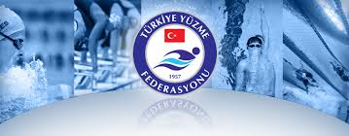
BU SUNU TÜRKİYE YÜZME FEDERASYONU
MERKEZ HAKEM KURULU-EĞİTİM KURULU TARAFINDAN HAZIRLANMIŞTIR
ANKARA-2019

Slide 2
SUNU İÇERİĞİ:
GENEL GİRİŞ (Müsabakaların Yönetimi)
RESMİ GÖREVLİLER (HAKEMLER)
YARIŞLAR
GENEL KURALLAR
1

Slide 3


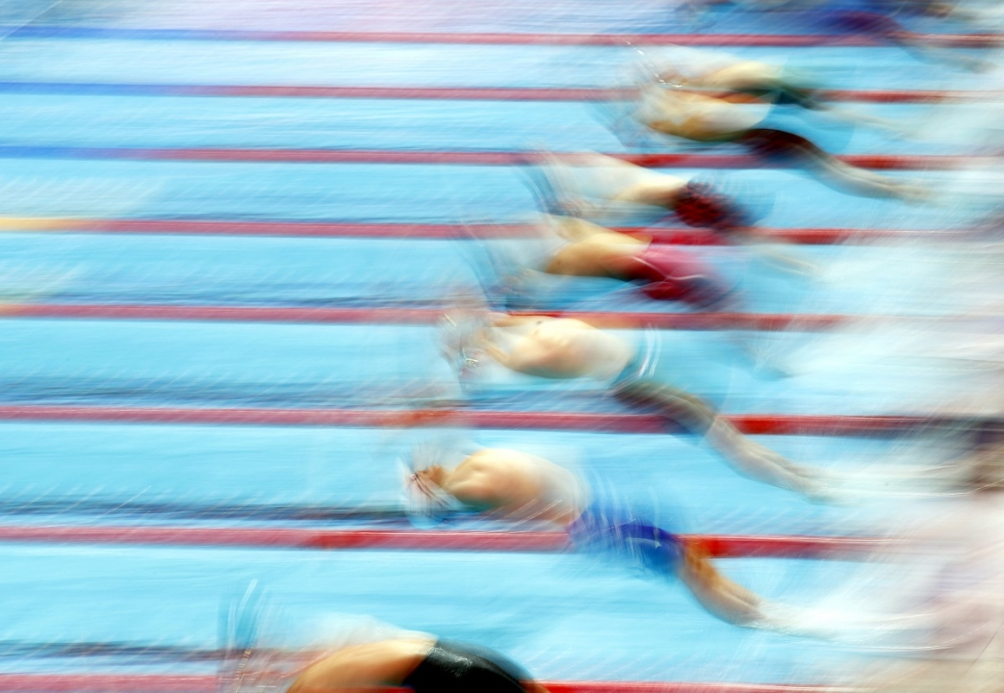
2019-2020 YÜZME SEZONU
İL HAKEM SEMİNERLERİ

Slide 4


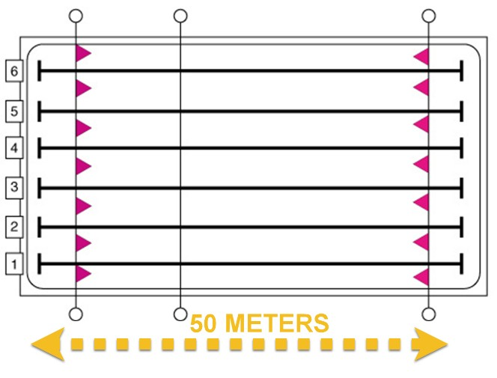
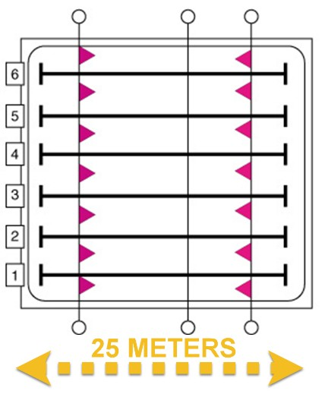
ANAHTAR KELİMELER
•Uzun Kulvar – 50m havuzlarda yapılan müsabakalardır.
•Kısa Kulvar– 25m havuzlarda yapılan müsabakalardır.
•Seans – Yüzücüler için genellikle 4,5 saatten fazla sürmeyen çeşitli stil ve mesafelerden oluşan müsabaka programı.
•Isınma – Seans başlamadan önce yüzücülerin müsabaka için yarışma havuzunda yaptıkları antrenman.

Slide 5
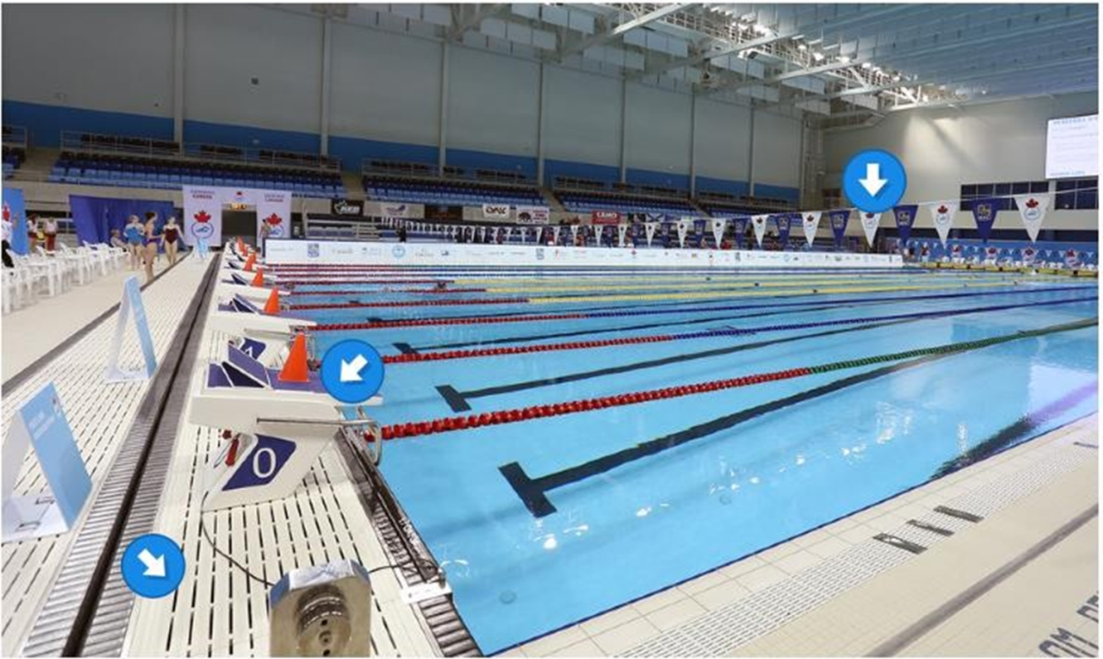
ANAHTAR KELİMELER (devam)
•Sırtüstü bayrakları– Havuzda karşılıklı olarak konumlu bayraklardır. Sırtüstü bayrakları başlangıç ve dönüş yerlerine 5m mesafede olurlar ve sırtüstü yüzen sporcuya görsel yardım içindir.
•Platform– Platform havuzun sonunda bulunan hareketli bölümdür. Genelde hareketli olduğundan 50 m lik uzun kulvar havuzları 25 m lik kısa kulvar havuza dönüştürmek için kullanılır. Dönüş hakemleri bu platform üzerinde durarak yüzücüleri gözlemler.
•Depar Taşları– Depar taşları havuzun başlangıç ve dönüş tarafında bulunurlar. İkinci bir depar taşı seti 50 m havuzun dönüş tarafında bulunabilir.

Slide 6
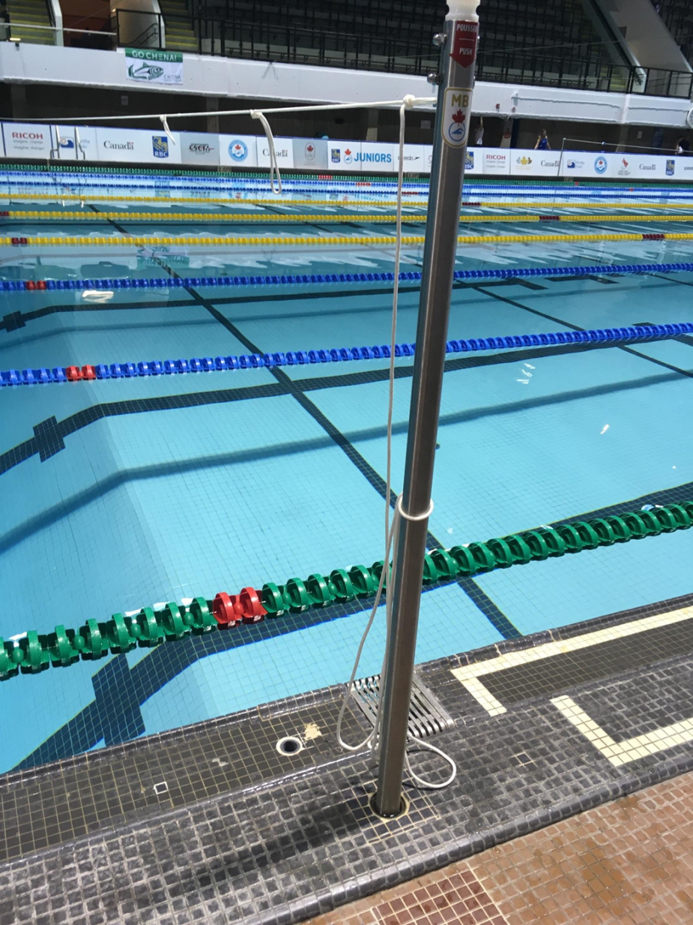
ANAHTAR KELİMELER (devam)
•Geri çağırma (hatalı çıkış)ipi– Geri çağırma (hatalı çıkış) ipi–Havuzda çıkış ve dönüşe 15m. mesafede karşılıklı olarak bulunur.
Su yüzeyinden en az 1.2 m yükseklikte asılabilir. Kolayca çözülebilcek bir mekanizma ile sabitlenmelidir.
Tekrar yapılacak bir startta Yüzücüleri uyarmak için kullanılır.
Ayrıca serbest, kelebek ve sırtüstü yarışlarında 15 m’den fazla su altında kalınması durumu tespit edilir.

Slide 7
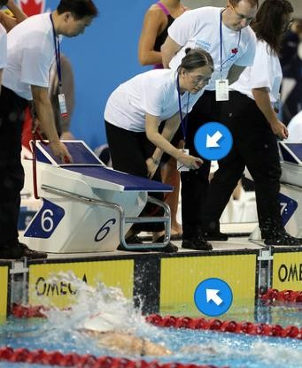
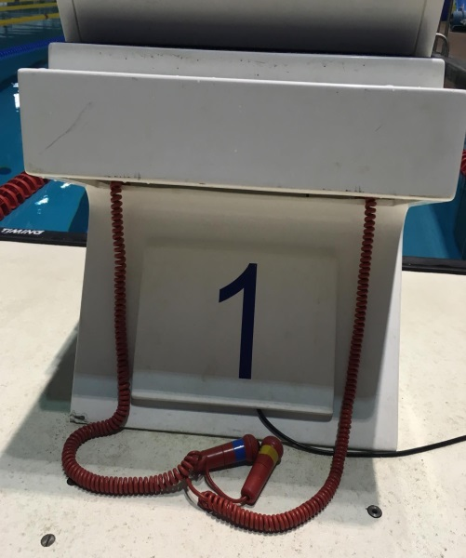
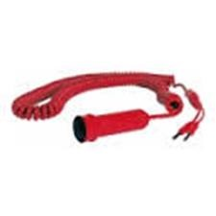
ANAHTAR KELİMELER (devam)
•Yedek Düğmeler (butonlar)– Yedek düğmeler yüzücünün havuzun başlangıcına geldiğini zamanı manuel olarak ölçmek için kullanılan cihazlardır.
•Dokunmatik levhalar– Otomatik zamanlama sisteminin parçası olan levhalar her kulvarın sonunda bulunur ve yüzücünün levhaya dokunduğu zamanı otomatik olarak kaydeder

Slide 8
ANAHTAR KELİMELER (devam)

Slide 9
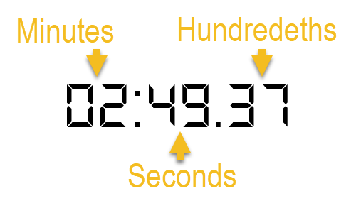
ANAHTAR KELİMELER (devam)
•Resmi Zaman– Sporcunun yüzdüğü zaman/süre.
•Tur zamanı– Bir yarışın toplam mesafesinden daha kısa mesafelerin ne kadar sürede yüzüldüğünün ölçüldüğü zaman.
•Giriş zamanı– Sıralama zamanı olarak ta adlandırılır. Bir yüzücünün daha önce bir müsabakada yüzdüğü süredir.
•Baraj derecesi– Bir yüzücünün müsabakaya girebilmesi için daha önce elde etmesi gereken süre.

Slide 10
ANAHTAR KELİMELER (devam)
•Yarışma– Yarışma sporcuların aynı mesafe, stil, cinsiyet ve yaş guruplarında yaptıkları müsabakalardır. Her yarışın kendisine atanmış bir numarası vardır.
•Seri–Sporcuların yarışmaya giriş için verdikleri derecelere göre gruplandırılmalarına seri denir. Seriler yüzülen havuzda ki kulvar sayısına göre (6-8-10) beraber yüzecek olan sporcuları içerir.
•Kulvar– Her yüzücüye bir kulvar atanır ve yüzücünün yarışı bu kulvarda başlaması ve bitirmesi gerekir. Kulvarlar 1-6 (6 kulvarlı havuz),1-8 (8 kulvarlı havuz),veya 0-9 (10 kulvarlı havuz) olarak adlandırılır ve depar taşlarının arkasından sağdan sola doğru numaralandırılır.
•Manuel zamanlamalı yarış – Sporcuların zamanını kaydetmek için sadece el kronometresi ve zaman kartlarının kullanıldığı yarışlar.
•Elektronik zamanlamalı yarış – Sporcuların zamanını kaydetmek için elektronik sistemin kullanıldığı yarışlar. Bu sistem dokunmatik levhalar, yedekleme düğmeleri (butonalar) ve kablosuz kronometreler içerebilir.
•Meet Manager Yazılımı – Bir yüzme müsabaka programı (Türkiye’de Meet Manager veya SPLASH olarak adlandırılır) müsabakaları organize etmek ve gerekli çıktıları ve sonuçları almak için kullanılır. Vakit hakemleri bu programdan alınan seri veya zamanlama evraklarını ölçtükleri zamanları kaydetmek için kullanır.

Slide 11
(SW 1 MÜSABAKALARIN YÖNETİMİ)
SW1.1 Yönetim organı tarafından belirlenmiş olan organizasyon komitesi; Başhakem, karar hakemleri ve diğer görevlilerin (hakemlerin) ve kurallarla belirlenmiş, yetkilerinin haricinde her türlü konuda karar verme, yarışları erteleme ve yapılan bir yarışma için kabul edilmiş (o yarışma için özel) kurallara uygun talimat verme yetkisine sahiptir.
SW1.2 Olimpiyat oyunlarında, Dünya Şampiyonalarında ve Dünya kupasında FINA, aşağıda belirlenen asgari sayıdaki görevliyi yarışların kontrolü için tayin eder. (www.fina.org) (www. len.eu) (www.tyf.gov.tr)
2
Notes:
FINA ve LEN hakkında kısa bilgilendirme yap.

Slide 12
RESMİ GÖREVLİLER
- Başhakem (2)
- Kontrol odası denetçisi (1)
- Karar (Stil) Hakemi (4) (havuzun her iki uzun kenarında 2 şer kişi)
- Çıkış (start) Hakemi (2)
Şef dönüş hakemi (dönüş tarafında 1 kişi)
Şef vakit hakemi (çıkış tarafında 1 kişi)
Vakit hakemi (her kulvar için birer tane)
Dönüş hakemi (her kulvar için birer tane)
- Şef varış hakemi (1)
- Varış hakemi
- İrtibat hakemi (2)
- Spiker (1)
3
Notes:
Vakit hakemleri FINA kurallarında Dönüş olarak ta isimlendirilir Ülkemizde ise vakit hakemi adı ile de anılır.

Slide 13
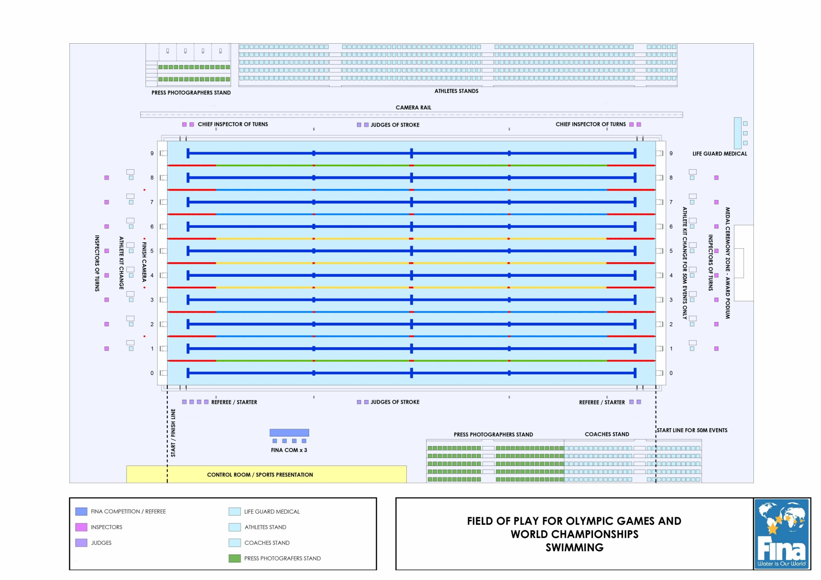
3-1

Slide 14
SW1.2.1 Diğer bütün uluslararası yarışmalarda yönetim organı, bölgesel veya Uluslararası otoritenin onayı ile aynı veya daha az sayıda resmi görevliyi atar.
SW1.2.2 Elektronik kronometrenin bulunmadığı durumlarda cihaz işlevinin sağlanması için bir vakit şefi, her kulvar için 1 vakit hakemi ve 1 ilave (yedek-rezerv) vakit hakemi görevlendirilmelidir.
SW1.2.3 Şef varış hakemi ve varış hakemleri, elektronik kronometre ve/veya dijital kronometrelerin kullanılmadığı durumlarda görevlendirilebilir.
4

Slide 15
SW1.3 Olimpiyat oyunları ve dünya şampiyonalarında müsabakalardan önce, FINA delegesi ve bir Teknik yüzme komite üyesi tarafından yüzme havuzunun ve teknik ekipmanın yüzme müsabakalarına uygunluğu denetlenerek onaylanır.
SW1.4 Yarışmaların televizyon tarafından yayınlanabilmesi için su altı video kamerası cihazları kullanılacaksa bu cihazlar uzaktan kumandalı olmalı, havuzun genel düzenini bozmamalı, yüzücülerin izlenmesini veya FINA ’ca havuzda bulunması gerekli görülen işaretlerin görülmesini engellememelidir.
5

Slide 16
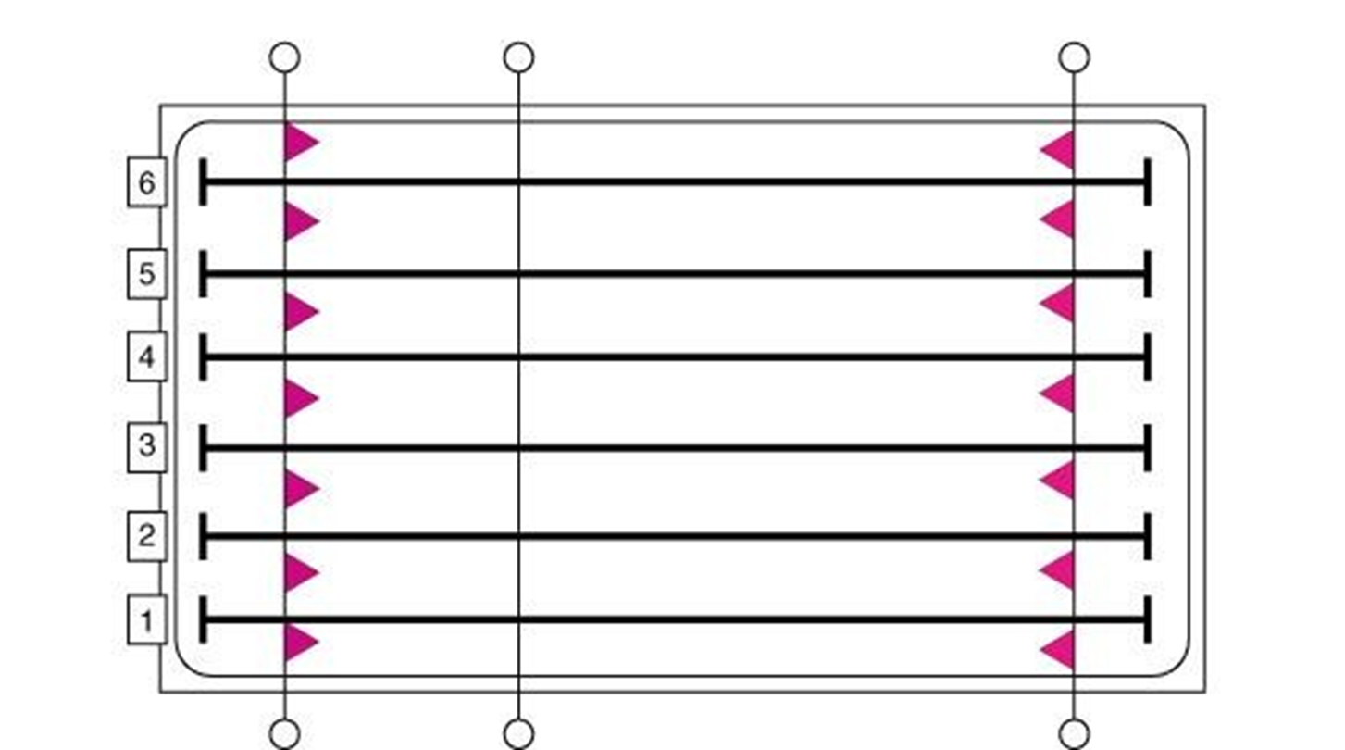
HAKEMLERİN HAVUZ KENARINDAKİ POZİSYONLARI
15m ipi
Sırt Bayrakları
Karar (Stil) hakemleri
Dönüş Şefi
BAŞLANGIÇ
BİTİŞ
DÖNÜŞ
BİTİŞ
Dönüş hakemleri
Vakit hakemleri
Vakit Şefi
Başhakem Çıkış Hakemi
Karar (Stil) hakemleri

Slide 17
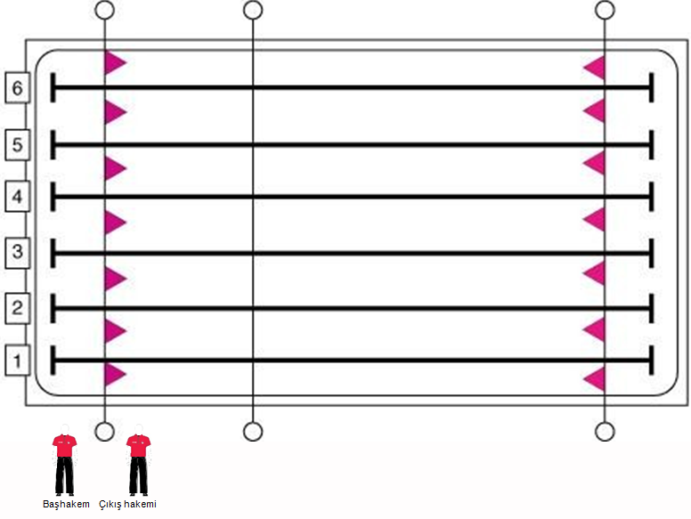
Başhakem–Başhakem havuzdaki en yetkili kişidir (ve aynı zamanda düdüğü olan)
Havuzdaki diğer hakemler başhakeme karşı sorumludur.
Tüm diskalifiyeler başhakem kararı ile olur.
Çıkış hakemi–Çıkış hakemi başhakem ile birlikte çalışır
ve yarışın başlatılmasından sorumludur.
Not: Hakem kıyafetleri beyaz renktir. Görsellik ve dikkat çekmek için renklendirilmiştir.

Slide 18
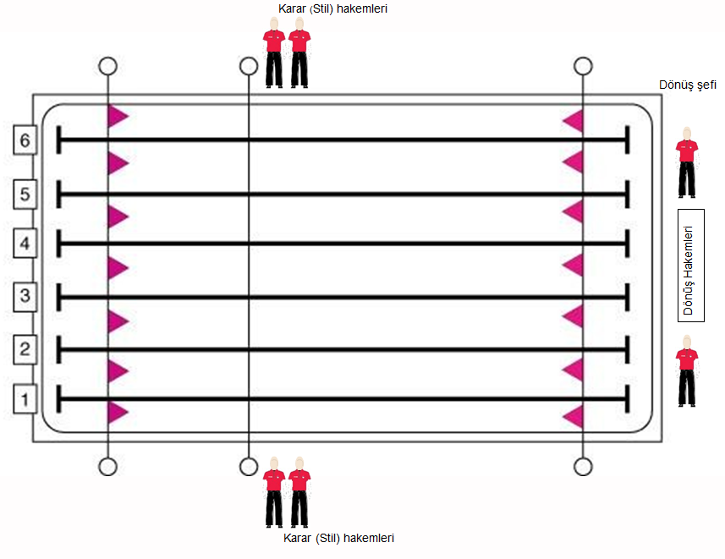
Dönüş hakemleri– Stil ve dönüş hakemleri yüzücüleri gözlemlemek ve yüzücülerin yaptıkları stil hatalarını bildirmekle sorumludurlar.
Dönüş şefi – Havuzun başlangıç ve dönüş bölgesinde durur ve yüzücünün başlayış dönüş ve bitirişini gözlemler.
Stil hakemleri- Havuzun uzun olan bölgesinde durur ve yüzücülerin yarış sırasında stillerini inceler.
Not: Hakem kıyafetleri beyaz renktir. Görsellik ve dikkat çekmek için renklendirilmiştir.

Slide 19
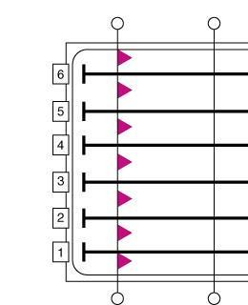


Vakit Hakemleri – Vakit hakemleri kendi kulvarlarının depar taşlarının arkasında bulunurlar ve yedekleme düğmesi ve el kronometresi ile yüzücünün zamanlanmasından sorumludurlar.
Vakit Şefi – Vakit şefi vakit hakemlerinden sorumludur ve onların yardımcısıdır. Tam hakem kadrolu bir müsabakada vakit şefi yardımcı vakit şefi ile beraber görev yaparak kulvarların yarısının sorumluluğunu alabilir.
Vakit Hakemleri
Vakit şefi
Not: Hakem kıyafetleri beyaz renktir. Görsellik ve dikkat çekmek için renklendirilmiştir.

Slide 20
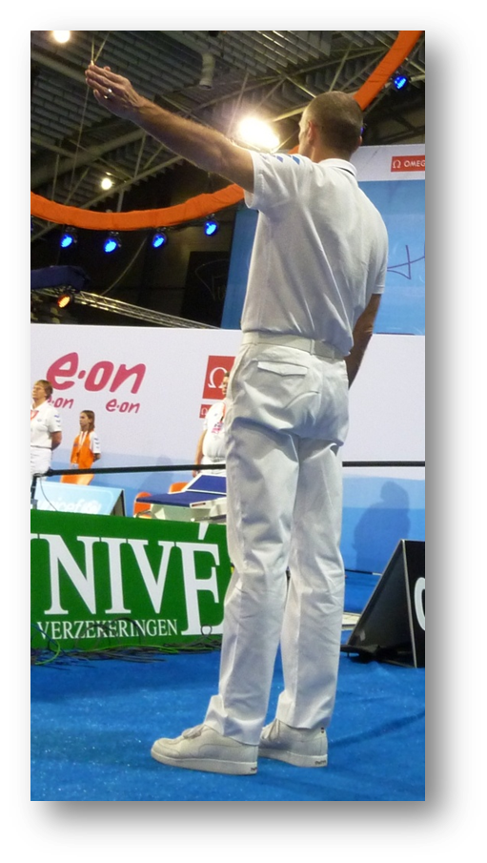
SW 2 RESMİ GÖREVLİLER
SW 2.1 BAŞHAKEM
SW2.1.1 Başhakem; tüm hakemler üzerinde tam kontrol ve tam yetkiye sahip olup, hakemlerin atamalarını onaylar ve onların yarışmayla ilgili tüm özel konular ve kurallar hakkında bilgilendirir. Başhakem tüm FINA kural ve kararlarını uygular, toplantı anında veya yarışma sırasında her türlü sorunlarla ilgili karar verir, kurallarla belirlenmemiş konularda son karar veren kişidir.
SW2.1.2 Başhakem FINA kurallarının tam olarak uygulanmasını sağlamak amacıyla yarışmaların her aşamasında müdahale edebilir ve devam etmekte olan yarışmalarla ilgili olarak yapılan bütün itirazlar için karar verme yetkisine sahiptir.
6

Slide 21
SW2.1.3 Her kulvar için üç (3) dijital kronometrenin kullanılmadığı durumda, başhakem varış hakemleri görevlendirir ve bunların kararları ile tespit edilen dereceler birbirini tutmuyorsa sıralamayı belirler. Otomatik kronometre var ve çalışıyorsa SW 13 te yer alan otomatik zamanlama kurallarına göre karar verir.
SW2.1.4 Başhakem yarışların gerçekleşmesi ve idaresi için görevlendirilmiş tüm görevlilerin, kendilerine verilmiş görevlere uygun olarak yerlerinde bulunmalarını sağlar. Başhakem gelmeyenlerin veya görevini yerine getirmesi açısından yeterli bulmadığı görevlilerin yerine yedeklerden atama yapabilir. Ayrıca Başhakem gerekli gördüğü hallerde ilave hakem atayabilir.
7

Slide 22
SW2.1.5 Yarış her serisinin başlangıcında başhakem, kısa aralıklarla düdük çalarak yarışmacıların yüzücü kıyafetleri hariç tüm giysilerini çıkarmaları konusunda ikaz eder. Bundan sonra, uzun bir düdük çalmak suretiyle depar taşının (çıkış platformunun) üstünde (sırtüstü ve karışık bayrak yarışları için suyun içinde) yer almalarını sağlar. Sırtüstü ve karışık bayrak yarışlarında ise, ikinci uzun düdükle yüzücüler derhal çıkış pozisyonunu alacaklardır. Yüzücüler ve hakemler hazır olduğu zaman başhakem kolunu çıkış hakemine doğru gergin bir şekilde uzatarak yüzücülerin çıkış hakeminin kontrolünde olduğunu belirtir ve çıkış verilinceye kadar kolu aynı pozisyonda kalır.
8
Notes:
Kolunu yüzülecek yöne doğru uzatır ifadesinin aslında kuralda yazmadığını, Ancak ülkemizde yerleşik olarak uygulandığını açıkla.

Slide 23
SW2.1.6 NEW SW 2.1.6 (Referee)
A disqualification for starting before the starting signal
must be observed and confirmed by both the starter
and the referee.
(Start sinyalinden önce olan bir diskalifiye; Başhakem ve çıkış hakemi tarafından gözlemlenmeli ve doğrulanmalıdır.)
SW2.1.7 Başhakem kuralları ihlal eden herhangi bir sporcuyu bizzat kendi görmesi veya diğer yetkili hakemler tarafından bildirilmesi durumunda diskalifiye eder.
Tüm diskalifiyeler başhakemin onayı (kararı) ile olur.
9

Slide 24
SW 2.2 KONTROL ODASI DENETÇİSİ
SW2.2.1 Otomatik zamanlama işlemini kontrol eden sorumlu personel, bu işlemi video kayıtlarını tekrar izleyerek gerçekleştirir.
SW2.2.2 Denetçi bilgisayarın verdiği yazılı sonuçları kontrol etmekle yükümlüdür.
SW2.2.3 Sorumlu bayrak yarışlarında sporcuların değişimini izlemek ve erken çıkışları başhakeme bildirmekle sorumludur.
10

Slide 25
SW2.2.4 Sorumlu personel, video kayıtlarını kontrol ederek erken çıkış olup olmadığının onayını verir.
SW2.2.5 Sorumlu, seriler ve finallerden sonra yarıştan çekilmeleri kontrol ederek, sonuçları resmi formlara işler, yeni kırılan rekorları listeler (ya da tüm yeni dereceleri kaydeder) ve sonuçları uygun şekilde muhafaza eder
11

Slide 26
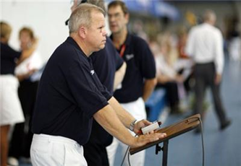
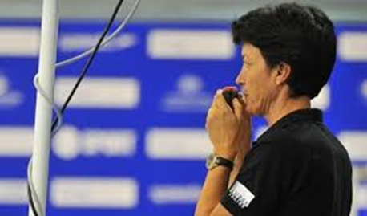
SW 2.3 ÇIKIŞ HAKEMİ
SW2.3.1 Çıkış hakemi, başhakemin yarışçıları kendi kontrolüne devrettiği andan itibaren (SW2.1.5) yüzücüler üzerinde yarış başlayana kadar tam kontrole sahiptir. Çıkış işareti SW 4 maddesine göre verilir.
SW2.3.2 Çıkış hakemi çıkışı geciktiren, kasten emre uymayan ve herhangi bir şekilde itaatsizlik yapan bir yarışmacıyı başhakeme bildirir ve sadece başhakem bu hareketleri yapan yarışmacıyı diskalifiye eder. Bu diskalifiye hatalı çıkış (fodepar) sayılmaz.
12

Slide 27
2.3.3 Çıkış hakemi, çıkışın kurallara uygun yapılıp yapılmadığına karar verme yetkisine sahiptir. Bu konuda sadece başhakemin kararlarına uyar.
SW2.3.4 Bir yarışı başlatırken, çıkış hakemi vakit hakemlerinin çıkış sinyalini görebilecekleri ve yüzücülerin çıkış sinyalini duyabilecekleri bir şekilde havuzun çıkış kenarından yaklaşık 5 metre kadar ileride yerini alır.
13

Slide 28
SW 2.4 İRTİBAT HAKEMİ
(Last Call Room. Son çağrı odası)
SW2.4.1 İrtibat hakemi her yarıştan önce yarışa katılacak yüzücüleri toplar, bir düzene sokar.
SW2.4.2 İrtibat hakemi GR 6 ’ya göre belirlenen ihlalleri ve çağırıldıkları halde hazır bulunmayan yüzücüleri başhakeme bildirir.
Not: Mayo ve reklam logolarını kontrol edilir.
14

Slide 29
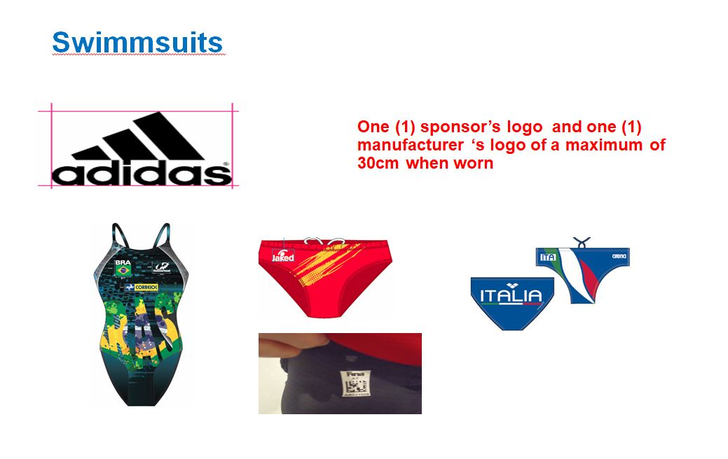
15

Slide 30
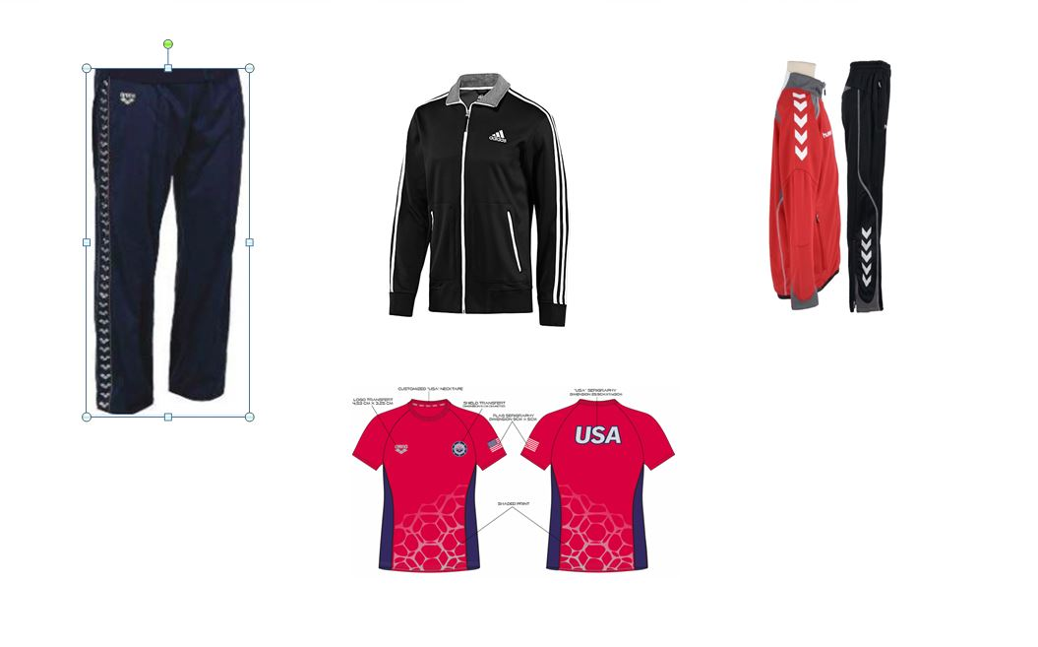
16

Slide 31
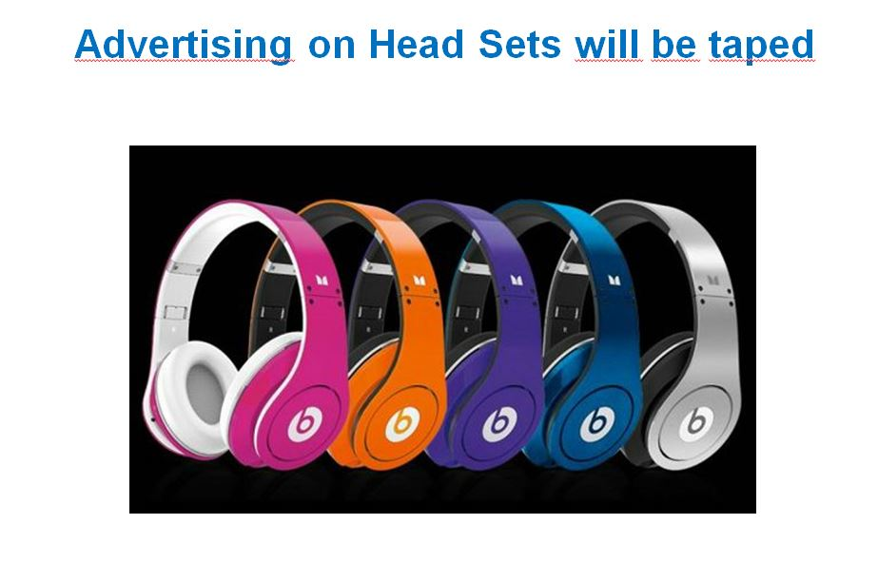
17

Slide 32
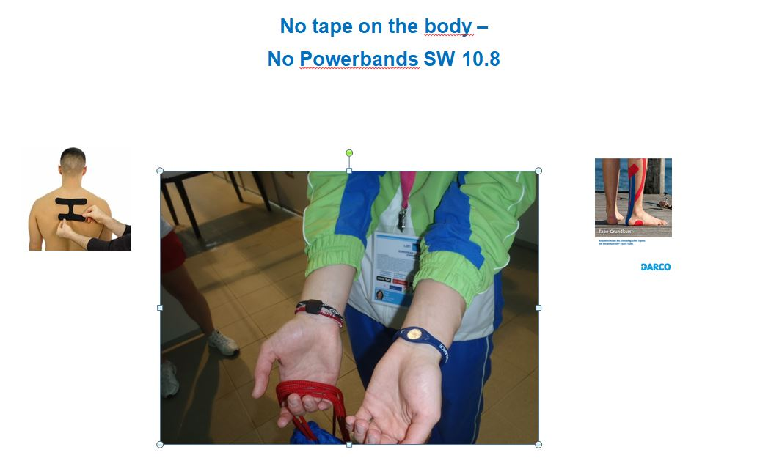
18

Slide 33
SW 2.5 ŞEF DÖNÜŞ HAKEMİ
SW2.5.1 Şef dönüş hakemi, yarışma boyunca dönüş hakemlerinin görevlerini yerine getirmelerini sağlar.
SW2.5.2 Şef dönüş hakemi, herhangi bir kural ihlali halinde dönüş hakemlerinden aldığı ihlal raporlarını hemen başhakeme iletir.
19

Slide 34
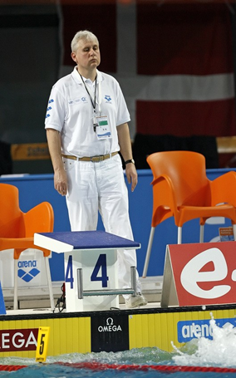
SW 2.6 DÖNÜŞ HAKEMLERİ
SW2.6.1 Sporcuların çıkıştan sonra, her dönüşte ve bitirişte ilgili kurallara uymasını sağlamak için her kulvarın her iki ucunda bir dönüş hakemi görevlendirilir. (Çıkış tarafındakine vakit hakemi de denir)
SW2.6.2 Çıkış tarafındaki dönüş (vakit) hakemlerinin sorumluluk sınırı çıkış sinyali ile başlayıp, ilk kol çekişinin tamamlanmasıyla biter, yalnızca kurbağalama stilinde ikinci kol çekişine kadar devam eder.
SW2.6.3 Dönüş hakemlerinin yetki sınırı her dönüşte son kol çekişinin başlamasından dönüş sonrasındaki ilk kol çekişine kadardır, sadece kurbağalama stilde ikinci kol çekişine kadar devam eder.
SW2.6.4 Bitiriş (çıkış) tarafındaki dönüş hakeminin yetki sınırı, sporcu duvara değmeden önce gerçekleştirilen son kol çekişi ile başlar. dönüş hk
20

Slide 35
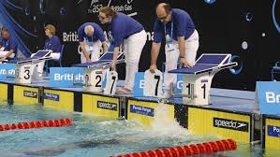
SW2.6.5 Sırtüstü çıkış aparatının kullanılacağı durumlarda çıkış tarafındaki dönüş hakemi (vakit) aparatı takıp çıkaracaktır.
SW2.6.6 800 ve 1500 ferdi yarışlarında havuzun start ve dönüş kenarındaki her bir hakem kendi kulvarındaki yüzücü tarafından tamamlanan turları kaydeder. Tur tabelalarını göstermek suretiyle kalan turları yüzücüye devamlı bildirir. Dönüş tarafında tur levhalarında (kartlarında) tek sayıları göstermek suretiyle, kalan turları yüzücülere bildirir. Bunun için su altı göstergelerini içeren elektronik ekipman da kullanabilir. dönüş_tur levhası.jpg
21

Slide 36
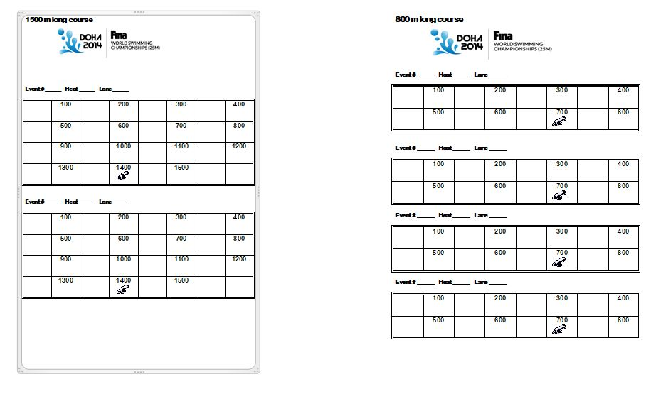
22

Slide 37
SW 2.6.7 Başlangıç kenarındaki dönüş (vakit) hakemleri 800 ve 1500 metre ferdi yarışlarında kendi kulvarındaki yüzücünün yarışı bitirmesine iki (2) havuz boyu artı beş (5) metre kaldığında yüzücüye uyarı sinyali verir. Bu sinyal düdük ya da zille verilebilir. Uyarı sinyali dönüş yapıldıktan sonra beş (5) metre daha devam edecek Şekilde tekrarlanabilir.
tur_zili.jpg
SW 2.6.8 Bayrak yarışlarında başlangıç kenarındaki dönüş (TR vakit) hakemleri yarışa başlayacak yüzücünün, yarışı bitirecek yüzücü duvara dokunduktan sonra çıkış yapıp yapmadığını kontrol eder. Otomatik kronometre kullanılıyorsa SW 13.1 maddesine göre karar verir.
SW2.6.9 Dönüş hakemleri herhangi bir kural hatasını yarışma serisini, kulvar numarasını, ve ihlali belirten diskalifiye formuna işleyerek baş hakeme bildirirler.
23

Slide 38
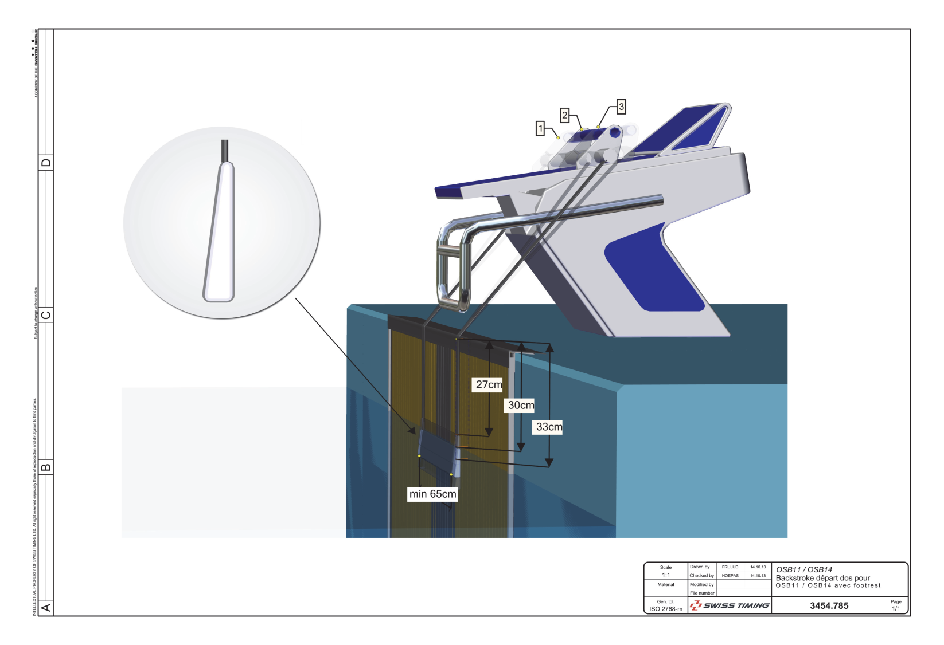
24
Notes:
Çıkış tarafı dönüş (vakit) hakemlerinin görevlerinde anlat.

Slide 39
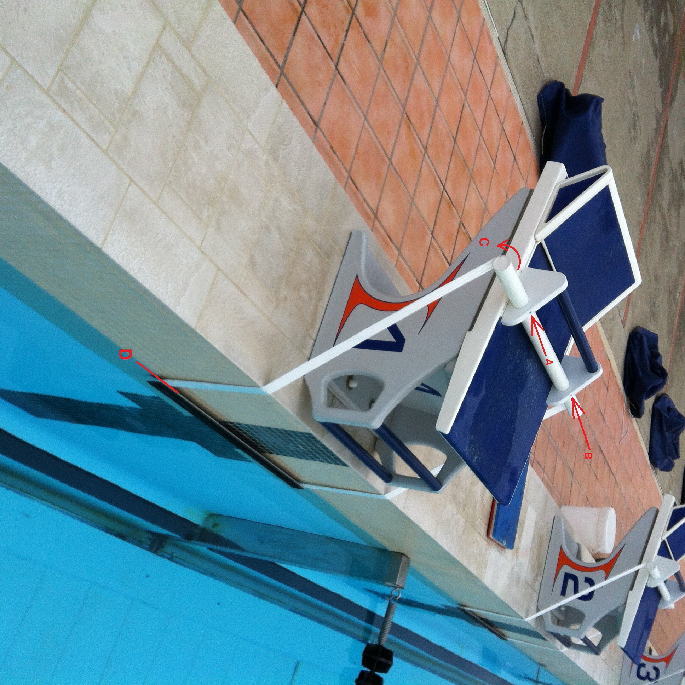
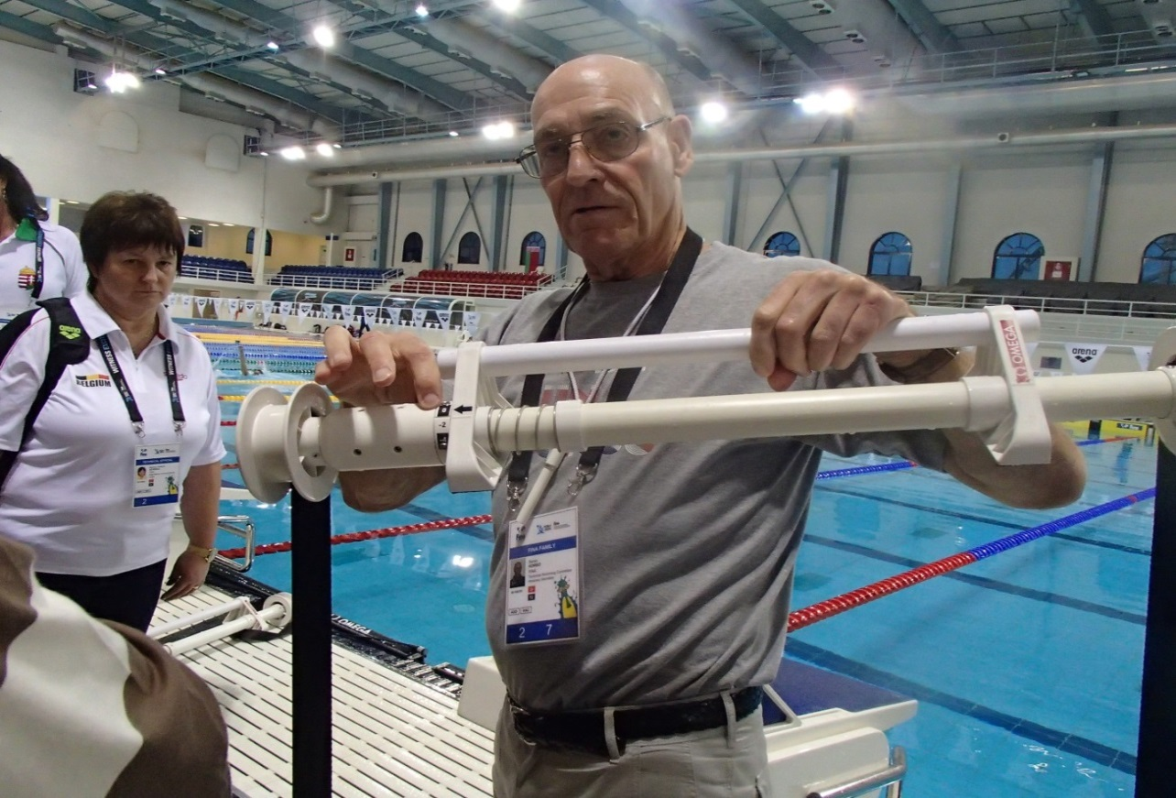
25

Slide 40
SW 2.7 KARAR (Stil) HAKEMLERİ
SW2.7.1 Karar hakemleri havuzun her iki (uzun) kenarında bulunurlar.
SW2.7.2 Karar hakemleri yarış için öngörülen stilin yüzücüler tarafından o stilin kurallarına uygun yüzülüp yüzülmediğini kontrol ederler. Bunun yanı sıra dönüş hakemlerine yardım etmek amacıyla dönüşleri de kontrol ederler.
SW2.7.3 Karar hakemleri, kural ihlallerini başhakeme diskalifiye formunda yarış, kulvar numarası ve kural ihlalini detaylı olarak yazarak bildirirler.
26

Slide 41
SW 2.8 ŞEF VAKİT HAKEMİ
SW2.8.1 Şef vakit hakemi tüm kulvar hakemlerinin sorumlu olduğu kulvarı ve kulvar hakemlerinin oturacakları yerleri belirler. Her kulvar için üç (3) kulvar hakemi atanır. Otomatik ekipmanın olmadığı yarışlarda; kronometresi çalışmayan, yarış sırasında duran ya da herhangi bir nedenle zaman tutamayan hakemin yerini almak üzere iki (2) yedek vakit hakemi görevlendirir. KuIvar başına üç (3) dijital kronometre kullanıldığı yarışlarda, sonuç bu saatlerle tutulan derece ile belirlenir.
27

Slide 42
SW2.8.2 Her kulvarda bir kronometre hakemi olması durumunda, kronometrenin bozulması ihtimaline karşı ekstra bir vakit hakemi görevlendirilmelidir. Ayrıca şef vakit hakemi her serinin birincisinin derecesini kaydetmelidir.
SW2.8.3 Şef vakit hakemi her bir kulvar hakeminden tespit edilen derecelerin yazıldığı kartları toplar ve gerekli görürse kronometreleri kontrol eder.
SW2.8.4 Şef vakit hakemi her kulvarın kartında yazılı resmi dereceyi kontrol eder ve kaydeder.
28

Slide 43

SW 2.9 VAKİT HAKEMLERİ
SW2.9.1 Her vakit hakemi kendisine görev verilen kulvarda yüzen sporcunun derecesini SW 11.3'e göre tespit eder. Organizasyon Komitesinin tatmin olması açısından kronometrelerin doğruluğunun belgelendirilmiş olması gerekir.
SW2.9.2 Kulvar hakemleri kronometrelerini, çıkış işaretiyle birlikte çalıştırır ve kendi kulvarındaki yüzücü yarışı bitirdiği zaman durdurur. Şef vakit hakemi; 50 m lik havuzlarda, 100 m den uzun yarışlarda; 25 m lik havuzlarda, 50 m den uzun yarışlarda; kulvar hakemlerinden ara dereceleri de tutmaları talimatını verir.
29

Slide 44
SW2.9.3 Yarışma biter bitmez her kulvardaki vakit hakemi kronometrenin gösterdiği zamanı vakit kartlarına yazar ve şef vakit hakemine verir ve eğer istenirse kontrol için kronometresini gösterir. Başhakem veya şef vakit hakeminden kronometreleri sıfırlayın komutu almadan tespit ettikleri dereceleri silemezler.
SW2.9.4 Video kayıt sistemi kullanılmadığı durumlarda elektronik kronometre kullanılsa dahi vakit hakemlerinin tam sayıda görevlendirilmesi gerekir.
30
Notes:
Seri başlangıçlarında Başhakem tarafından çalınan kısa hazırlık düdükleri sırasında kronometreler de sıfırlanır.

Slide 45
SW 2.10 ŞEF VARIŞ HAKEMİ- (İhtiyaç durumunda)
SW2.10.1 Şef varış hakemi varış hakemlerinin duracakları yeri belirler ve belirtilen yerde durup durmadıklarını kontrol eder.
SW2.10.2 Yarıştan sonra şef varış hakemi varış hakeminden yarış sonuçlarını gösterir imzalı sonuç kartlarını toplar ve bu sonuçlara göre sıralamayı yaparak doğrudan başhakeme verir.
SW2.10.3 Yarışın bitişinde otomatik zamanlama cihazı kullanılarak karar verildiği durumlarda şef varış hakemi her yarıştan sonra cihaz tarafından tespit edilen bitiş sıralamasını kayda geçirir.
31

Slide 46
SW 2.11 VARIŞ HAKEMİ- (İhtiyaç durumunda)
SW2.11.1 Varış hakemleri yarışın bitişinde sorumlu oldukları kulvara ait, bir butona basmak suretiyle durduracakları otomatik bir cihaz kullanmıyorlarsa bitiş hattını ve bütün kulvarları tam olarak görebilecekleri bir yerde merdiven şeklinde sıralarda otururlar.
SW2.11.2 Her yarıştan sonra varış hakemleri kendilerine verilen görev doğrultusunda yüzücülerin sıralamasına karar verir ve sıralamayı kaydederler. Varış hakemleri elektronik kronometreyi durdurma görevi yapmıyorlarsa vakit hakemi gibi hareket edemezler.
32

Slide 47
SW 2.12 KONTROL MASASI (SEKRETERYA)
SW2.12.1 Sekretarya şefi hem bilgisayar kayıtlarından hem de başhakemden gelen varış derece ve sıralamaların kontrolünden sorumludur. Sekretarya şefi, başhakem yarış sonuçlarını imzalarken tanık olarak bulunacaktır.
SW2.12.2 Sekretarya seriler ve finaller sonrasında, yarışlardan çekilmeleri kontrol eder, sonuçları resmi formlara kaydeder, kırılan yeni rekorları ve egale edilenleri (skoru koruyanları) listeler.
33

Slide 48
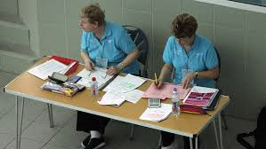
KONTROL MASASI
(Olimpiyat Oyunları ve Dünya Şampiyonaları için)
SW 2.12.1 The chief recorder is responsible for checking results from computer printouts or from results of times and placing in each event received from the referee. The chief recorder shall witness the referee's signing the results.
SW 2.12.2 The recorders shall control withdrawals after the heats or finals, enter results on official forms, list all new records established, and maintain scores where appropriate.
34

Slide 49
SW 2.13 RESMİ GÖREVLİLERİN KARARI
SW2.13.1 Yüzme kuralları ile belirlenemeyen durumlarda resmi görevliler birbirlerinin etkisi altında kalmadan kendi özerk kararlarını verirler.
35

Slide 50
SW 3 SEÇMELERİN, YARI FİNALLERİN VE FİNALLERİN BELİRLENMESİ
Olimpiyat oyunlarında, dünya şampiyonalarında ve bölgesel oyunlarda ve diğer FINA müsabakalarında yarışmaların sıralanması aşağıdaki şekilde olur.
36

Slide 51
SW 3.1 SEÇMELER
SW3.1.1 Bütün yarışmacıların son başvuru tarihinden önceki son 12 ayda yapmış olduğu en iyi dereceler giriş formlarında belirtilir ve organizasyon komitesi tarafından tespit edilen derecelere göre listeler düzenlenir. Derecesini belirtmeyen yüzücüler yavaş olarak kabul edilir ve listenin en sonunda yer alır. Bunun gibi derecesini bildirmeyen veya aynı dereceye sahip yüzücü sayısı birden fazla ise bunların yer alacakları kulvarlar kura sonucunda belirlenir. Yüzücülerin kulvarlarının belirlenmesi SW 3.1.2 de anlatılan esaslara göre yapılacaktır. Yüzücülerin bildirdikleri derecelere göre hangi serilerde yüzecekleri ise aşağıda belirtilen esaslara göre tespit edilir.
37
Notes:
Derece belirtmeme durumuna, No time=derece yok

Slide 52
SW3.1.1.1 Eğer sadece tek seri oluşuyorsa, seri final gibi nitelendirilir ve sadece final müsabakaları sırasında yüzdürülür.
SW3.1.1.2 Eğer iki seri oluşuyorsa
1-en iyi dereceye sahip yüzücü ikinci seride
2-ondan sonra gelen yüzücü birinci seride,
3-bir sonraki ikinci seride,
4-daha sonraki birinci seride olacak şekilde yüzücüler bitene kadar devam edilerek serileme tamamlanır.
38

Slide 53
SW3.1.1.3 Eğer üç seri oluşuyorsa,
1-en iyi dereceye sahip yüzücü üçüncü seride,
2-sonraki en iyi dereceye sahip olan ikinci seride,
3-bir sonraki birinci seride yer alacaktır.
4-Dördüncü en iyi dereceye sahip yüzücü üçüncü seride,
5-beşinci derecede olan ikinci seride ve
6-altıncı derecede olan birinci,
7-yedinci derecede olan üçüncü seride yer alacak şekilde yüzücüler bitene kadar devam edilerek serileme tamamlanır.
39

Slide 54
SW3.1.1.4 Eğer dört veya daha fazla seri oluşuyorsa, yarışın son üç serisi SW 3.1.1.3' e göre yapılır. Son dört seriden önceki seri, daha sonra gelen en iyi dereceye sahip yüzücülerden oluşur. Son dört seriden önceki seri, bunlardan sonra gelen en iyi dereceye sahip yüzücülerden oluşacak şekilde yüzücüler bitene kadar devam edecek şekilde seriler tamamlanır. Her serideki kulvar sıralaması SW 3.1.2' de kısaca anlatılan örnekteki gibi verilen derecelerin düşüş sırasına göre yapılır.
40

Slide 55
SW3.1.1.5 400 m, 800 m ve 1500 m yarışlarında; son iki seriler SW 3.1.1.2.’e göre kulvarlandırılmalıdır.
SW3.1.1.6 İstisna: Bir sitilde iki yada daha fazla seri varsa, ilk seride minimum 3 yüzücü olmalıdır fakat sonraki serilerde 3 ten az olabilir. Yüzme – 2013-2017 FINA 16 Ağustos, 2013
SW3.1.1.7 10 kulvarlı bir havuzda 800 ve 1500 metre serbest yarışlarında 8.sırada aynı dereceli 2 yüzücü varsa 8 ve 9. Kulvarlar, aynı dereceli 3 yüzücü varsa 8, 9 ve 0 nolu kulvarlar kullanılır.
SW3.1.1.8 Eğer 10 kulvarlı bir havuz yoksa SW 3.2.3 kullanılır.
41

Slide 56
SW3.1.2 50 metrelik havuzlarda 50 metre yarışlarının haricinde kulvar dağılımı, (çıkış kenarında yüz havuza dönük durulduğunda en sağdaki kulvar 1 numaralı kulvardır, 10 kulvarlı havuzlarda 0) en iyi dereceye sahip yüzücü kulvar sayısı tek numaralı havuzlarda orta kulvarda, 6 ve 8 kulvarlı havuzlarda 3. veya 4. kulvarda yer alır. 10 kulvarlı havuzlarda en iyi dereceli sporcu 4. Kulvarda yer almalıdır. Ondan sonra en iyi dereceye sahip yüzücü birincinin solunda, diğerleri de sırasıyla sağda ve solda olacak şekilde verilen derecelere göre yerleştirilir. Dereceleri aynı olan yüzücülerin yerleri kura ile belirlenir ve yukarıda anlatıldığı şekilde yerleştirilir.
42

Slide 57
SW3.1.3 50 metrelik havuzda yapılan 50 metre yarışlarında yeterli otomatik ekipmanın olması, çıkış hakeminin pozisyonu ve güvenlik gibi hususları göz önünde bulunduran Organizasyon Komitesi yarışı normal çıkış ucundan dönüş ucuna veya dönüş ucundan çıkış ucuna doğru yüzdürebilir. Organizasyon Komitesi bu uygulamayı yarışma başlamadan uygun bir süre önce yarışmacılara bildirecektir. Yarış hangi taraftan başlatılırsa başlatılsın yüzücüler daha önce belirlenen kulvarları ne ise çıkış veya dönüş ucunda başladıklarında aynı kulvar numarasında yerlerini alacaktır.
43

Slide 58
SW 3.2 YARI FİNALLER VE FİNALLER
SW3.2.1Yarı finallerde seriler SW3.1.1.2'ye göre yapılır.
SW3.2.2 Herhangi bir seçmenin olmadığı doğrudan final olarak yüzülecek yarışlarda kulvar sıralaması SW 3.1.2'ye göre yapılır. Seçmelerin veya yarı finallerin olduğu yarışlarda finalin kulvarları SW 3.1.2 deki kurallar baz alınarak bu seçme veya yarı finalde çıkan derecelere göre yapılır.
44

Slide 59
SW3.2.3 Seçmelerde aynı veya farklı serilerde saniyenin 1/100’ü ölçütünde dereceleri aynı olan 8. veya 16. sırada yer almış yüzücülerin hangisinin final yüzeceğinin saptanması için bir yarış yapılır. Bu yarış bütün yüzücülerin serilerini tamamlamasından bir saat sonra yapılır. Bunda da eşit dereceler olursa yarış tekrarlanır. (Diğer bir deyişle Swim off yapılır.)
45

Slide 60
SW3.2.4 Yarı final veya finallerde bir veya daha fazla yüzücü yarıştan çekildiği zaman serilerde yaptıkları derecelere göre yedekler çağırılır. Bu durumda finalin serileri SW 3.1.2 'ye göre tekrar oluşturulur ve bu değişiklikleri detaylarıyla birlikte gösteren ek form yayınlanır.
SW3.2.5 Seçmeler yarı-finaller ve finallerde sporcular müsabaka yönetiminin belirlediği sürede ilk çağrı odasına gelmelidirler. İncelemeden sonra, son çağrı odasına ilerlerler.
SW3.3 Diğer yarışlarda kulvar dağılımı kura sistemine göre yapılır.
46

Slide 61
SW 4 ÇIKIŞ
SW4.1 Serbest, kurbağalama, kelebek ve ferdi karışık yarışlarında çıkış atlayarak yapılacaktır. Başhakemin uzun düdüğüyle (SW 2.1.5) yüzücüler çıkış platformu üzerine çıkar ve orada beklerler. Çıkış hakeminin "take your marks" komutuyla yüzücülerin, en az bir ayağı çıkış platformunun önünde olacak şekilde çıkış, konumunu alırlar. Yüzücülerin ellerinin konumu önemli değildir. Bütün yüzücüler hareketsiz hale geldiklerinde çıkış hakemi çıkış işaretini verir.
Start
47

Slide 62
SW4.2 Sırtüstü ve karışık bayrak yarışlarında çıkış suyun içinde başlar. Baş hakemin ilk uzun düdüğünden sonra (SW 2.1.5) yüzücüler hemen suya girerler. Başhakemin ikinci düdüğünden sonra yüzücüler döner ve gereksiz gecikmelere sebebiyet vermeden çıkış pozisyonunu alırlar. (SW 6.1) Tüm yüzücüler çıkış pozisyonunu aldıklarında çıkış hakemi "take your marks" komutunu verir. Tüm yüzücüler yerleşip hareketsiz hale geldiğinde çıkış hakemi çıkış işaretini verir.
start
47
Notes:
İkinci düdük tüm sporcuların suya atlamısından (girmesinden) sonra çalınması uygundur.

Slide 63
SW4.3 Olimpiyat oyunları, Dünya şampiyonaları ve diğer FINA yarışlarında yerlerinize "take your marks" komutu İngilizce olarak verilecektir. Bu komut her çıkış platformunun arkasına monte edilmiş hoparlörlerden duyulacaktır.
48

Slide 64
SW4.4 Çıkış sinyalinden önce çıkan yüzücü/ler diskalifiye edilir.
Eğer diskalifiye ilan edilmeden önce başlangıç sinyali duyulursa, yarış devam eder ve yüzücü veya yüzücüler yarış tamamlandıktan sonra diskalifiye edilir.
Eğer diskalifiye işlemi başlangıç sinyalinden önce açıklanmışsa, çıkış sinyali verilmez, fakat kalan yüzücüler geri çağrılıp (start platformundan indirilip) çıkış tekrarlanır.
Başhakem SW 2.1.5. uyarınca başlangıcı direkt uzun düdük (sırtüstü ve karışık bayrak için de ikincisi) ile başlama işlemini tekrarlar.
Yorumlama:
Bütün yüzücüler hareketsiz pozisyonda (SW4.1) olduktan sonra, çıkış sinyalinden önce hareket eden herhangi bir yüzücü, başhakem ve çıkış hakemi tarafından hem gözlemlenip hem de onaylandıysa diskalifiye edilebilir (SW2.1.6) . Video kayıt zamanlama sistemi (FR4.7.3) mevcut ise, diskalifiyeyi onaylamak için kullanılabilir.
49

Slide 65
ÇIKIŞ
Yüzücünün en az bir ayağı önde olmadığından | SW 4.1
Yüzücü çıkış sinyalinden önce hareketsizliğini bozduğundan (veya çıkış yaptığından) | SW 4.4

Slide 66
SW 5 SERBEST STİL
SW5.1 Serbest stilin anlamı, yarışmada yüzücünün yüzebileceği herhangi bir stil olarak adlandırılmakla beraber; ferdi karışık ve karışık bayrak yarışlarında serbest stilin anlamı sırtüstü, kurbağalama ve kelebekten başka herhangi bir stil demektir.
SW5.2 Yüzücünün vücudunun herhangi bir bölümü her bir turu tamamladığında ve yarış sonunda duvara dokunmalıdır.
Serbest stil
50

Slide 67
SW5.3 Dönüş ve dönüş sonrasında veya çıkışta 15 metreyi geçmemek koşulu ile yüzücünün suyun altında kalmasına izin verilmesinin dışında yüzücünün vücudunun herhangi bir bölümü su yüzeyini kesmelidir. Bu noktada, baş su yüzeyini kesmelidir.
51
Notes:
Bu nokta, yani en fazla 15. metrede baş suyu kesmelidir.

Slide 68
SERBEST YÜZME
Yüzücü dönüşte ve yarış sonunda duvara dokunmadığından | SW 5.2
Dönüş ve çıkıştan sonra yüzücünün başı 15 m den önce su yüzeyine çıkmadığından | SW 5.3
Yüzücü yarış boyunca sualtında kaldığından (dönüş ve çıkış anındaki 15 m lik mesafe hariç) | SW 5.3
Yüzücü havuz dibinde yürüdüğünden veya havuz dibine basarak ittiğinden | SW 10.4

Slide 69
SW 6 SIRTÜSTÜ
SW6.1 Çıkış sinyalinden önce yarışmacılar her iki elleri ile çıkış demirlerini tutarak yüzleri depar taşına dönük biçimde suyun içinde sıralanırlar. Taşma oluklarının üzerine veya içine dayanmak veya ayak baş parmaklarıyla oluğun kenarını kavramak yasaktır.
sırtüstü
51

Slide 70
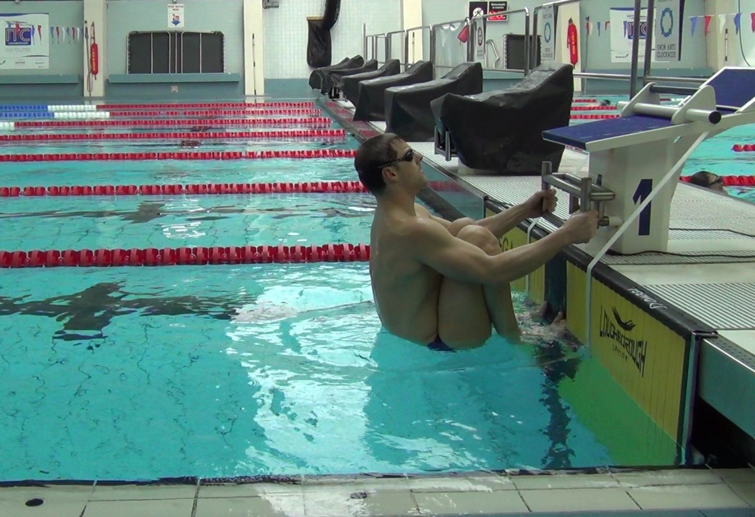
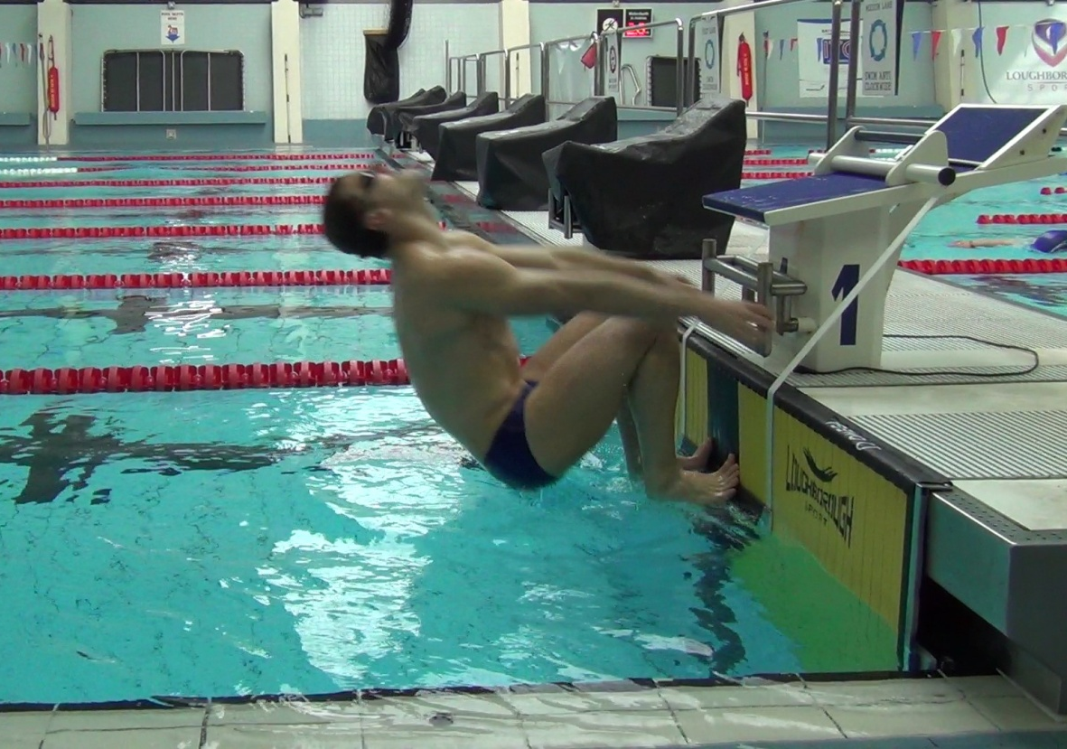
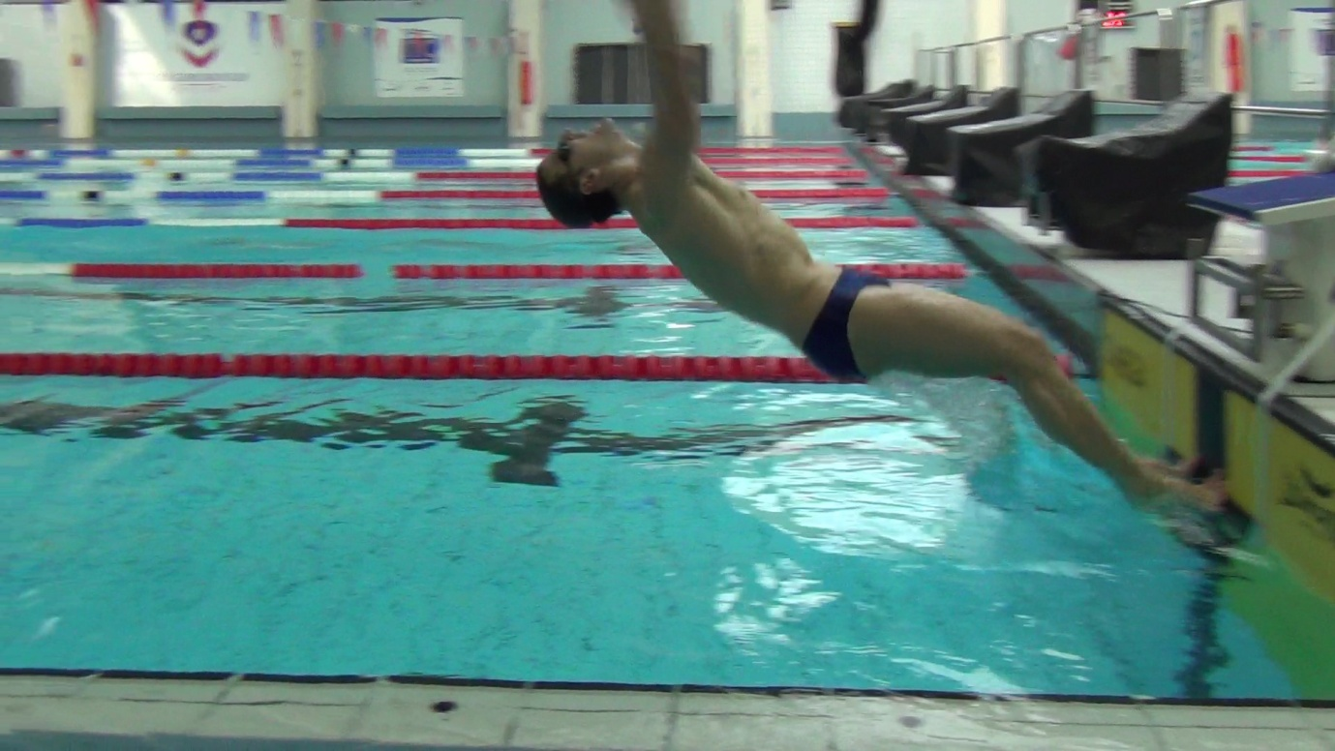
Sırt takozu kullanılırsa, Ayak parmağı levhaya değecektir.
Aksi taktirde diskalifiye olur.
52

Slide 74
SW6.2 Çıkış işareti ile birlikte ve dönüşlerden sonra yüzücüler kendilerini itebilirler ve yarışma boyunca SW 6.4 te belirtilen şekilde yapılan dönüşün haricinde sırtüstü pozisyonunda yüzmeye devam ederler. Normal sırtüstü pozisyonunda yüzme esnasında sırt (yatay) konumu 90 dereceden fazla olmamak koşulu ile olabilir. Bu pozisyonda başın konumu önemli değildir.
sırt_çıkış
53

Slide 75
SW6.3 Yarış boyunca yüzücünün vücudunun bir bölümü su yüzeyini kesmelidir. Dönüş esnasında, çıkış ve her bir dönüşten sonra 15 metreyi geçmemek koşulu ile yüzücünün tamamen su altından gitmesine izin verilebilir. Bu noktada, baş suyun yüzeyini kesmelidir.
54

Slide 76
SW6.4 Yüzücüler dönüş yaparlarken vücutlarının bir bölümü ile kendi kulvarlarındaki duvara temas etmek zorundadırlar. Dönüş esnasında omuzlar göğse göre düşey olacak biçimde çevrilebilir. Bundan sonra dönüşe başlarken kesintisiz tek kol çekişi veya kesintisiz eş zamanlı çift kol çekişi yapılabilir. Vücut sırt pozisyonunu terk ettikten sonra hiçbir ayak vuruşu veya kol çekişi dönüş hareketinin devamının bir bölümü olmamalıdır. Yüzücü duvardan ayrılma sırasında (anında) sırtüstü pozisyonda olmalıdır.
SW6.5 Yarışın bitişinde yüzücü duvara sırtüsü pozisyonda dokunmalıdır. Dokunma sırasında vücut tamamen su altında olamaz. Her hangi parçası su üzerinde olmalıdır.
55

Slide 77
NOT: FlNA teknik komitesinin açıklamasında(FINA NEWS VOL XIII); "Dönüş yapma anı hariç ’in anlamı kesintisiz bir dönüş yapmak amacıyla normal sırtüstü pozisyonunun herhangi bir şekilde." denmektedir. "Kesintisiz dönüş hareketinin anlamı ise duraklamaksızın düzgün kesintisiz harekettir." Üst omuzun göğse göre dik konumdan daha öteye döndürülmesinden sonra, dönüşe (taklaya) başlamak için kesintisiz tek kol çekiş veya kesintisiz birbirini izleyen çift kol çekişi yapılabilir. Vücut sırt pozisyonundan ayrıldıktan sonra, dönüş hareketinin haricinde ayak vurma, çekme veya yüzme yapılmayacaktır.
dönüş
56

Slide 78
SIRTÜSTÜ YÜZME
Yüzücü yüzme esnasında sırtüstü pozisyonunu bozduğundan (90 dereceden fazla döndüğünden) (Dönüş hareketini uygulama hariç) | SW 6.2
Yüzücü yarış boyunca sualtında kaldığından (Çıkış ve dönüş anındaki ilk 15 m lik mesafe hariç) | SW 6.3
Dönüş ve çıkıştan sonra yüzücünün başı 15 m den önce su yüzeyine çıkmadığından | SW 6.3
Yüzücü sırtüstü pozisyonunu terk ettikten sonra dönüş hareketi haricinde ayak vuruşu ve kol çekişi yaptığından | SW 6.4
Yüzücü dönüşten sonra duvardan ayrılırken sırtüstü pozisyonda olmadığından | SW 6.4
Yüzücü dönüş esnasında duvara dokunmadığından | SW 6.4
Yüzücü bitiriş esnasında sırtüstü pozisyonunda olmadığından | SW 6.5
Bitiriş esnasında yüzücünün vücudunun tamamı su altında olduğundan | SW 6.5

Slide 79
SW 7 KURBAĞALAMA
SW7.1 Sporcular, çıkıştan ve her dönüşten sonra tamamen suyun içindeyken bacaklarına kadar geriye giden bütün bir kol çekişi yapabilirler. Her çıkış ve dönüşte ilk kurbağalama ayak vuruşundan önce bir kelebek ayak vuruşuna izin verilir. İkinci kol çekiminin en geniş yerine gelmeden, eller geriye doğru dönmeden baş suyu kesmelidir.
kurbağalama
57

Slide 80
SW7.2 Çıkıştan ve her dönüşten sonra ilk kol çekişinin başlangıcından itibaren vücut göğüs üstünde tutuluyor olmalıdır. Hiçbir zaman sırtüstü dönmeye izin verilmez. Yarışmanın başından sonuna kadar yüzme döngüsü bir kurbağalama kol çekişi, bir kurbağalama ayak vuruşu şeklinde olmalıdır. Kolların tüm hareketleri eş zamanlı ve aynı yatay düzlemde olmalı, biri diğerinden önce hareket ediyor olmamalı. (Dalgalı hareket olmamalı)
kurbağa dönüş
58

Slide 81
SW7.3 Eller suyun altından veya üzerinden göğüs hizasında ileriye doğru aynı anda atılmalıdır. Dönüşten önce, dönüş esnasında ve bitişteki son kulaç hariç dirsekler su altında olacaktır. Eller su seviyesinin altından veya üzerinden geri çekilecektir. Çıkıştan ve her bir dönüşten sonraki ilk kol çekişi hariç eller kalça hizasından çok arkaya geri çekilmemelidir.
59

Slide 82
SW7.4 Her komple stil döngüsü sırasında sporcunun başının bir kısmı suyun yüzeyini kesmelidir. Bacakların tüm hareketleri eşzamanlı ve aynı yatay düzlemde ardışık hareketler olmadan gerçekleştirilmelidir.
SW7.5 Ayaklar geriye doğru vuruş esnasında dışa doğru dönük olmalıdır. Makas, çırpmaya veya aşağıya kelebek ayak vuruşuna SW 7.4 ‘teki istisna hariç izin verilmez. Ayağının su seviyesini geçmesine ancak aşağıya doğru dolfin şeklinde vuruş olmaksızın izin verilir.
60

Slide 83
SW7.6 Her bir dönüşte ve yarışın bitişinde (duvara) dokunma su seviyesinin üzerinde veya altında her iki elle ve eş zamanlı olmalıdır. Son kol çekişinin (ki bu tam veya yarım olabilir) herhangi bir safhasında su yüzeyini geçmesi koşulu ile dokunmadan önceki son kol çekişinden sonra baş su içinde olabilir.
61

Slide 84
KURBAĞALAMA YÜZME
Çıkış ve her dönüşten sonra su altında birden fazla kelebek ayak vuruşu yaptığından | SW 7.1
Çıkış ve her dönüşten sonra ikinci kol çekişinin en geniş yerine gelmeden baş suyu kesmediğinden | SW 7.1
Çıkıştan ve her dönüşten sonra vücut göğüs üstünde olmadığından | SW 7.2
Yüzme döngüsü bir kurbağalama kol ve bir kurbağalama ayak vuruşu olarak yapılmadığından | SW 7.2
Yüzücü kol hareketlerinin aynı zamanda ve aynı yatay düzlemde olmadığından (Dalgalı olduğundan) | SW 7.2
Dönüşlerden ve bitirişten önceki son kol çekişi haricinde dirsekler suyun üzerine çıkarıldığından | SW 7.3
Çıkış ve her bir dönüşten sonraki ilk kol çekişi hariç eller kalça hizasından geriye çekildiğinden | SW 7.3
Yüzme döngüsü sırasında yüzücünün başının bir kısmı su yüzeyini kesmediğinden | SW 7.4
Yüzücünün bacak hareketleri eş zamanlı ve yatay düzlemde olmadığından (ardışık olduğundan) | SW 7.4
Yüzücünün ayakları dışa dönük olmadığından | SW 7.5
Yüzücü makas, çırpınma veya kelebek ayak vuruşu yaptığından (SW 7.1 hariç) | SW 7.5
Yüzücü yüzme esnasında kurbağa ayak dışında, kurbağa ayak vuruşunu takip eden kelebek ayak vuruşu yaptığından | SW 7.5
Yüzücü dönüş veya bitirişi her iki elle yapmadığından veya aynı anda dokunmadığından | SW 7.6

Slide 85
SW 8 KELEBEK
SW8.1 Sporcuların vücudu çıkıştan ve her dönüşten sonraki ilk kol çekişinden başlayarak yüzüstü pozisyonda olmalıdır. Duvara dokunduktan sonra, vücudun, duvardan ayrıldığında yüzüstü pozisyonda olması koşulu ile her şekilde dönüş yapılabilir, ancak dönüş dışında arkaya dönmesine izin verilmez.
Kelebek genel
62

Slide 86
SW8.2 Yarış boyunca SW 8.5 deki kurallar geçerli olup, her iki kol birlikte su üzerinden öne atılmalı ve eş zamanlı olarak geri çekilmelidir.
SW8.3 Bacakların aşağı ve yukarı hareketleri eş zamanlı olmalıdır. Ayakların ve bacakların pozisyonunun aynı seviyede olması gerekmez fakat ardışık hareketli olmayacaktır. Kurbağa ayak vuruşuna izin verilmez.
SW8.4 Her bir dönüşte ve yarış bitiminde duvara dokunma su seviyesinin üstünde veya altında her iki elle ve eş zamanlı yapılmalıdır.
Kelebek
63

Slide 87
SW8.5 Çıkışta ve dönüşlerde yüzücünün su yüzeyine çıkmak amacıyla su altında bir veya daha fazla ayak vuruşu ve bir kol çekişine izin verilir. Yüzücü, çıkışta ve her bir dönüşten sonra 15 metreyi geçmemek koşulu ile su altından gidebilir. Bu noktada, baş su yüzeyini kesmelidir. Bir sonraki dönüşe veya bitişe kadar yüzücü su yüzeyinde kalmalıdır.
64

Slide 88
KELEBEK YÜZME
Vücut çıkış ve her dönüşten sonra yüz üstü (göğüs üstü) pozisyonunda olmadığından | SW 8.1
Yüzücü dönüşlerde dokunma sonrası duvardan ayrıldığında yüz üstü pozisyonunda olmadığından | SW 8.1
Yüzücü yarışma boyunca her iki kolu su üzerinde aynı anda atmadığından ve çekmediğinden | SW 8.2
Yüzücünün bacak hareketleri aşağı yukarı aynı anda olmadığından (serbest yani ardışık olduğundan) | SW 8.3
Yüzücü kurbağalama ayak vurduğundan | SW 8.3
Yüzücü her bir dönüşte ve yarış bitiminde her iki elle ve aynı anda duvara dokunmadığından | SW 8.4
Yüzücü çıkışta ve her bir dönüşten sonra su altında bir den fazla kol çektiğinden | SW 8.5
Yüzücü çıkış ve her bir dönüşten sonra 15 m den fazla gittiğinden | SW 8.5

Slide 89
SW 9 KARIŞIK YÜZME
SW9.1 Ferdi karışık yarışlarda, yüzücüler dört stili şu sıralamaya göre yüzerler: Kelebek, sırt, kurbağalama ve serbest stil. Her yüzme stili dörtte bir (1/4) mesafeyi kapsamalıdır.
SW9.2 Serbest stilde sporcunun vücudu dönüşün gerçekleştirmesi dışında yüzüstü pozisyonda olmalıdır. Herhangi bir kol çekişi ya da ayak vuruşundan önce vücut yüzüstü pozisyona dönmelidir.
SW9.3 Karışık bayrak yarışlarında sporcular dört yüzme stilini Sırtüstü, Kurbağalama Kelebek ve Serbest stil sırasıyla yüzerler. Her stil toplam yüzülecek mesafenin çeyreğini (1/4) oluşturmalıdır. Her bir bölüm, o stilin kurallarına uygun olmalıdır.
SW 9.4 Her bir bölüm o stilin kurallarına uygun olarak bitirilmelidir.
Karışıkbayrak
ferdi bayrak
65
Notes:
Karışık bayrak filmi var.

Slide 90
BAYRAK YÜZME
Ferdi karışık yarışında (kelebek, sırt, kurbağa, serbest) sıralaması dışında yüzdüğünden | SW 9.1
Karışık bayrak yarışında (sırt, kurbağa, kelebek, serbest) sıralaması dışında yüzdüğünden | SW 9.2
Yüzücü serbest stilde dönüş harici yüz üstü pozisyonunda olmadığından | SW 9.2
Her bir bölüm yüzülen stilin kurallarına göre yapılmadığından ve bitirilmediğinden | SW 9.3

Slide 91
SW 10 YARIŞ (GENEL KURALLAR)
SW 10.1 Tüm bireysel yarışmalar ayrı cinsiyet olarak yapılmak zorundadır.
SW10.2 Bir yüzücünün yarışının geçerli sayılabilmesi için tüm yarış mesafesini kendi başına tamamlamalıdır.
SW10.3 Yüzücü yarışa başladığı aynı kulvarda kalmalı ve bitirmelidir.
66

Slide 92
SW10.4 Bütün yarışlarda, bir yüzücü dönerken havuzun veya kulvarın bitişine fiziksel temasta bulunacaktır. Dönüşler havuz duvarından yapılmalı ve ayak veya adımla havuzun dibinden güç alınmamalıdır.
SW10.5 Serbest stil yarışlarında veya karışık yarışlarının serbest stil bölümlerinde havuzun dibinde durmak bir yüzücünün diskalifiye nedeni değildir ancak yürümemelidir.
SW10.6 Kulvar ipinin çekilmesine izin verilmez.
duvara temas
67

Slide 93
SW10.7 Bir yüzücü kendi kulvarından diğer kulvara geçerek diğer yüzücünün yüzmesine engel olur veya onu rahatsız ederse diskalifiye edilir. Eğer bu hata kasıtlı yapılmışsa baş hakem konuyu yüzücünün bağlı olduğu organa ve yarışma tertip komitesine bildirir.
SW10.8 Hiçbir yüzücü hızına, suda batmamasına, yüzme kabiliyetine veya yarışta dayanıklılığına yardımcı olacak (perdeli eldiven, palet, yelek ve bunun gibi) hiçbir alet kullanamaz veya giyemez. Yüzücü gözlüğü kullanabilir. FINA Tıp Komitesi tarafından onaylanmadıkça vücut üzerindeki bandın hiçbir türüne izin verilmez.
68

Slide 94
SW10.9 Kendisini ilgilendirmeyen bir yarışta bütün yüzücüler yarışı bitirmeden yani yarış devam ederken suya giren yüzücü katılacağı ilk yarışta diskalifiye edilmiş olacaktır.
SW10.10 Her bayrak takımında 4 yüzücü olacaktır. Mixed (karma) bayrak yarışları yüzülebilir. Bunlar 2 bayan ve 2 erkek sporcudan oluşmalıdır. Bu yarışlarda elde edilen dereceler giriş yada rekor amaçlı kullanılamaz.
69

Slide 95
SW10.11 Bayrak yarışlarında bir önceki takım arkadaşı varış duvarına dokunmadan ayakları çıkış platformundan ayrılan yüzücünün takımı, hatalı yüzücü başlangıç noktasına geri dönmezse diskalifiye edilir. Ancak başlama platformuna dönmesi gerekmez.
SW10.12 Bir bayrak takımının öngörülen mesafeyi yüzmek için belirlenen yüzücülerinden, başka bir elemanı bütün takımlar yarışı tamamlamadan, yarış esnasında suya girerse o bayrak takımı diskalifiye edilir.
bayrak değişimi bitiriş
70

Slide 96
SW10.13 Yarış başlamadan önce bayrak takımının yüzücüleri ve yarışma sıraları belirlenmelidir. Takımı oluşturan yüzücülerden her biri yarışta sadece bir kez yüzebilir. Bayrak yarışına katılacak yüzücülerin sırası bu yarışlar için sekretaryaya verilen listelerin dışına çıkmamak koşulu ile seçmelerle final yarışları arasında değişiklik yapılabilir. Verilen sıraya göre yüzülmemesi diskalifiye nedenidir. Yedekler, sadece sağlık ilkyardım belgesi (rapor) ile yarışta yer alabilir.
71

Slide 97
SW10.14 Yarışını tamamlamış veya bayrak yarışında kendi mesafesini tamamlamış bir yüzücü henüz yarışını bitirmemiş diğer yüzücüyü engellemeden mümkün olan en kısa zamanda havuzu terk etmelidir. Aksi taktirde hatayı yapan yüzücü veya onun takımı diskalifiye edilir.
SW10.15 Her hangi bir hata yüzünden bir yüzücünün başarılı olma şansı tehlikeye sokulmuşsa, baş hakem bu yüzücüyü bir sonraki seride yüzdürmeye veya hata finalde ya da seçmelerin son serisinde meydana gelmişse finalin veya seçmelerin son serisinin tekrarlanmasına karar verme yetkisine sahiptir.
SW10.16 Kuvvetlendirici, hız yapıcı herhangi bir alet veya bunun için hazırlanmış bir plan kullanılmaz.
72

Slide 98
YARIŞ
Bir yüzücü sıralamaya girebilmesi için öngörülen mesafeyi tek başına yüzüp bitirmediğinden | SW 10.2
Yüzücü yarışı başladığı kulvarda bitirmediğinden | SW 10.3
Yüzücü her bir dönüşte ve bitirişte havuzun duvarına temas etmediğinden | SW 10.4
Yüzücü havuz tabanına bastığından veya havuz dibine basarak ittiğinden | SW 10.4
Yüzücü kulvar ipin çektiğinden | SW 10.6
Yüzücü kendi kulvarından diğer kulvara geçtiğinden | SW 10.7
Yüzücü vücudunun herhangi bir yerinde doktor tarafından onaylanmayan medikal bant kullandığından | SW 10.8

Slide 99
SW 11 ZAMANLAMA
SW11.1 Otomatik donanımın kullanımı resmi görevlilerin denetiminde olur. Elektronik kronometre ile kaydedilen zamanlar yarışmayı kazananı, ve diğer kulvarların dereceleri ve tüm sıralamayı belirler. Bu şekilde tespit edilen dereceler ve sıralamalar vakit hakemlerinin kararlarından üstündür. Elektronik kronometrenin bozulduğunda veya yanlış çalıştığının tespit edilmesi halinde veya yüzücünün aygıtı çalıştırmayı başaramadığı durumlarda vakit hakemlerinin dereceleri geçerlidir. (Bakınız SW 13.3.)
73

Slide 100
SW11.2 Elektronik kronometrenin kullanıldığı durumlarda sonuçlar saniyenin 1/100'ü olacak şekilde kaydedilmelidir. Zaman (Derece) eşitliği olması durumunda, derecesi saniyenin 1/100'ü düzeyinde aynı olan sporcular aynı sıralamaya sahip olurlar. Elektronik skorboarda gösterilen zamanlar saniyenin 1/100 ünü göstermelidir.
74

Slide 101
SW11.3 Görevli tarafından durdurulabilen herhangi bir zamanlama cihazı, kronometre olarak kabul edilir. Bu şekilde elle tutulan derecelerin, yarışmanın yapıldığı ülkenin federasyonunun atadığı veya onayladığı 3 vakit hakemi tarafından tespit edilmesi gerekir. Bütün kronometrelerin doğruluğunu onaylayan bir belge organizasyon komitesine verilmelidir. Elle tutulan dereceler saniyenin yüzde biri olarak kaydedilecektir. Elektronik Kronometrenin kullanılmadığı durumlarda elle tutulan resmi dereceler aşağıda belirtilen şekillerde tespit edilecektir.
75

Slide 102
Kronometreler | Zaman
1 | 1.34,12
2 | 1.34,19
3 | 1.34,12
Resmi Zaman | 1.34,12
SW11.3.1 Üç kronometreden ikisi aynı üçüncüsü farklı derece kaydettiyse, iki aynı derece resmi derece olarak kabul edilecektir.
76

Slide 103
Kronometreler | Zaman
1 | 1.34,12
2 | 1.34,19
3 | 1.34,15
Resmi Zaman | 1.34,15
SW11.3.2 Tüm üç kronometrede farklı dereceleri kaydettiyse ortadaki zaman resmi derece olarak kabul edilecektir.
77

Slide 104
Kronometreler | Zaman
1 | 1.34,12
2 | 1.34,19
3 | -.--,--
Resmi Zaman | 1.34,15
SW11.3.3 Üç kronometreden ikisi çalışıyorsa derecelerin ortalaması resmi derece olarak kabul edilecektir.
78

Slide 105
SW11.4 Bir yüzücünün yarış esnasında veya yarışı takiben diskalifiye edilmesi halinde bu resmi sonuçlara kaydedilir ancak derecesi ve sıralaması kayıt edilmez veya anons edilmez.
SW11.5 Diskalifiye bayrak yarışında verilmişse, diskalifiye anına kadar kurallara uygun dereceler resmi sonuçlara kaydedilir.
SW11.6 Bayrak yarışlarında ilk başlayan yüzücünün 50 metre ve 100 metre dereceleri kaydedilerek resmi sonuçlarda açıklanır.
79

Slide 106
SW 12 DÜNYA REKORLARI
SW12.1 50 metrelik kulvarlarda aşağıda belirtilen stiller ve mesafelerde her iki cinsiyet için dünya rekoru onaylanacaktır.
Serbest stil 50,100, 200, 400, 800 ve 1500 m
Sırtüstü 50,100 ve 200 m
Kurbağalama 50,100 ve 200 m
Kelebek 50,100 ve 200 m
Ferdi Karışık 200 ve 400 m
Serbest Bayrak 4 x 100 ve 4 x 200 m
Karışık Bayrak 4 x 100 m
Mixed Bayrak 4 x 100 m Serbest ve 4 x 100 m Karışık
80

Slide 107
SW 12 DÜNYA REKORLARI
SW12.2 25 metrelik kulvarlarda aşağıda belirtilen stiller ve mesafelerde her iki cinsiyet için dünya rekoru onaylanacaktır.
Serbest stil 50,100, 200, 400, 800 ve 1500 m
Sırtüstü 50,100 ve 200 m
Kurbağalama 50,100 ve 200 m
Kelebek 50,100 ve 200 m
Ferdi Karışık 100, 200 ve 400 m
Serbest Bayrak 4 x 50, 4 x 100 ve 4 x 200 m
Karışık Bayrak 4 x 50, 4 x 100 m
Mixed Bayrak 4 x 50 m Serbest ve 4 x 50 m Karışık
81

Slide 108
SW12.4 Bayrak takımının yüzücülerinin uyrukları aynı olmalıdır.
SW12.5 Bütün rekorlar çekişmeli yarışlarda veya zamana karşı yapılan ferdi yarışlarda kırılmalıdır. Rekor denemeleri en az üç gün önce kamuoyuna ilan ile duyurulur. Zamana karşı yapılan ferdi yarışIarda derece denemesi olarak kırılan ve bir federasyon temsilcisi tarafından onaylanan rekorlarda en az üç gün önceden kamuoyuna duyurulma şartı gerekli değildir.
82

Slide 109
SW12.6 Her kulvarın uzunluğu yarışmanın yapılacağı ülke federasyonunun atadığı bir resmi görevli tarafından onaylanmış olmalıdır.
SW12.7 Taşınabilir bariyer kullanıldığında, seansın sonunda, elde edilen derecelerde kulvar uzunluğunun doğruluğu kontrol edilmelidir. taşınabilir_bariyer
SW12.8 Dünya rekorları ve Dünya Gençler rekorları yalnızca elektronik kronometre tarafından kaydedilmiş ya da elektronik kronometrenin doğru çalışmaması durumunda yarı otomatik kronometre ile kaydedilmiş ise kabul edilir.
83

Slide 110
SW12.10 Saniyenin 1/100 i bazında eşit derecelerle kırılan rekorlarda eşit dereceyi elde eden yüzücüler "Ortak rekor sahibi" olarak nitelendirilecektir. Sadece yarışı kazananın derecesi Dünya Rekoru olarak açıklanacaktır. Bir rekor denemesi yarışında iki yüzücünün aynı dereceyi yapması halinde her iki yüzücüde birinci olarak ilan edilecektir.
SW12.11 Dünya rekorları ve Dünya Gençler rekorları tuz oranı bir litresinde 3 gramdan az tuz olan suda kırılabilir. Deniz ya da okyanus suyunda dünya rekoru tanınmaz.
84

Slide 111
SW12.12 Bayrak takımının ilk yüzücüsü (karışık bayrak yarışları hariç), Dünya Rekoru için başvurabilir. Bayrak yarışında kendine düşen mesafeyi rekor bir zamanda, kurallara uygun olarak tamamlamasından sonra meydana gelen ihlaller sonucunda bayrak takımının diskalifiye edilmesi rekoru geçersiz kılmaz.
SW 12.13 Bir yüzücünün ferdi yarışta eğer antrenörü veya menajeri tarafından başhakeme ara mesafe derecesinin tutulması özel olarak istenmişse veya otomatik ekipman ile ara mesafe tespit edilmiş ise ara mesafede Dünya Rekoru kabul edilebilmesi için yüzücünün yarışmanın asıl mesafesini tamamlaması gerekir.
85

Slide 112
SW12.14 Dünya rekoru için başvurular, yarışmanın yetkili organizasyon komitesi veya yüzme komitesi tarafından , yüzücünün ülkesindeki yetkili herhangi bir FINA temsilcisinin bütün kurallara uygun doldurulmuştur diye onaylayıp imzaladığı FINA resmi formu ve doping yapılmadığını gösteren doping testi ile birlikte FINA onursal sekreterliğine rekor kırıldıktan sonra 14 gün içinde yapılır.
SW 12.15 Bir Dünya Rekoru talebi rekor iddiası olarak performanstan sonraki 7 gün içinde telgraf, teleks veya faks ile FINA onursal sekreterliğine gönderilir.
86

Slide 113
SW12.16 Bu performansı gerçekleştiren yüzücünün memleketindeki FINA üyesi eğer gerekli görürse resmi başvurunun uygun organa uygun bir şekilde teslim edildiğinden emin olmak için performansı FINA onursal sekreterliğine mektup ile bildirebilir.
SW12.17 Resmi başvuru alındıktan ve başvuru formunda negatif doping testini de içeren bilgilerin doğru olduğu anlaşıldıktan sonra FINA onursal sekreterliği yeni Dünya Rekorunu açıklar, bu bilginin ilan edilmesini ve başvuru formları kabul edilen yüzücülerin sertifikalarının gönderilmesini sağlar.
87

Slide 114
SW12.18 Olimpiyat Oyunları, Dünya Şampiyonaları ve Dünya Kupası müsabakalarında kırılan tüm rekorlar otomatik olarak onaylanır.
SW12.19 SW 12.13 deki prosedür izlenmezse, yüzücünün ülkesindeki FINA temsilcisi süresi geçmiş Dünya Rekoru başvurusunda bulunur. Buna bağlı yapılan inceleme sonucunda iddia doğru bulunursa FINA onursal sekreterliği bu rekoru kabul etme yetkisine sahiptir.
88

Slide 115
SW 12.20 Eğer Dünya Rekoru başvurusu FINA tarafından kabul edilirse, FINA başkanı ve Onursal sekreteri tarafından imzalanmış bir diploma Onursal sekreter tarafından yüzücünün ülkesindeki FINA temsilcisine yüzücüye taktim edilmek üzere gönderilir. Dünya Rekoru kıran bayrak takımının federasyonuna 5 adet diploma gönderilir. Bunlarda biri federasyonca alıkonulur.
SW 12.21 FINA zaman zaman, yüzücüler tarafından yüzülebilecek yeni Dünya Rekorları veya Dünya Gençler rekorlarına yeni yarışlar ekleyebilir. FINA bu tür her bir yarış için, hedef zaman belirleyebilir; eğer bir yüzücü, hedef zamandan daha iyi bir zamana ulaşırsa, SW 12'deki tüm şartlar yerine getirildiği sürece, Dünya Rekoru veya Dünya Gençler Rekoru olarak kabul edilecektir.
89

Slide 116
SW 13 OTOMATİK ZAMANLAMA KURALLARI
SW13.1 Bir yarışta elektronik kronometrenin kullanılması durumunda (FR 4'e bakınız), bu kronometre sonuçları sıralamanın ve zamanlamanın belirlenmesi, bayrak yarışlarında erken çıkışlara karar verilmesi durumlarında vakit hakemleri ve dönüş hakemlerinin kararlarına göre önceliklidir.
90

Slide 117
SW 13.2 Bir müsabakada otomatik ekipman ile bir veya birden fazla yüzücünün derece ve sıralamasının tespit edilemediği durumlarda:
SW 13.2.1 Otomatik ekipmanın tespit ettiği tüm derece ve sıralama kayıt edilir.
SW 13.2.2 Elle tutulan derece ve sıralamalar kayıt edilir.
91

Slide 118
SW13.2.3 Resmi sıralama aşağıdaki gibi belirlenir:
SW13.2.3.1 Otomatik Ekipmanla derece ve sıralaması belirlenen bir yüzücünün sıralaması, yarıştaki diğer otomatik ekipmanla derece ve sıralamaları belirlenmiş yüzücülerle kıyaslama yolu ile göreceli olarak belirlenecektir.
SW13.2.3.2 Bir yüzücünün otomatik ekipmanla derecesi belirlenmiş ancak sıralaması belirlenememişse, diğer yüzücülerin otomatik ekipman ile tespit edilmiş dereceleri ile karşılaştırılarak sıralaması belirlenecektir.
92

Slide 119
SW13.2.3.3 Bir yüzücünün otomatik ekipman ile hem derecesi hem de sıralaması belirlenememişse, yan otomatik ekipman ile veya dijital üç kronometre ile belirlenen derecesine göre sıralamaya yerleştirilir.
SW13.3 Resmi derece aşağıdaki şekilde belirlenecektir.
SW13.3.1 Yüzücülerin otomatik ekipman tarafından belirlenmiş resmi dereceleri aynen kabul
edilir.
SW13.3.2 Otomatik Ekipman ile belirlenmiş dereceleri olmayan tüm yüzücülerin dereceleri yarı otomatik ekipman ile veya 3 dijital kronometre ile tespit edilecektir.
93

Slide 120
SW13.4 Bir yarışta birleştirilmiş serilerin göreceli bitiş sırasını belirlemek aşağıdaki şekilde olacaktır:
SW13.4.1 Tüm yüzücülerin sıralaması onların resmi derecelerinin kıyaslanması sonucunda belirlenir.
SW13.4.2 Bir yüzücünün resmi derecesi, bir veya daha fazla yüzücünün derecesine eşit ise bu dereceye sahip tüm yüzücüler aynı sırada yer alır.
94

Slide 121
YÜZME YAŞ GRUBU KURALLARI
SWAG 1 Federasyonlar FINA teknik kurallarını kendi yaş grupları kurallarına adapte ederek kullanabilirler.
95

Slide 122
BAŞ ÜSTÜ ÇIKIŞ
ülkemizde ve yurt dışında bazı yüzme müsabakalarının (özellikle katılımın çok olduğu) bazılarında «baş üstü» diye adlandırılan çıkış şekli uygulanmaktadır.
Baş üstü ifadesi ile; çoklu serisi olan bir stilde 1. seride yüzen sporcu henüz havuzu terk etmeden 2. serinin çıkışının verilmesidir.
95

Slide 123
YÜZME YAŞ GRUBU KURALLARI
SWAG 1 Federasyonlar FINA teknik kurallarını kendi yaş grupları kurallarına adapte ederek kullanabilirler.
95

Slide 124
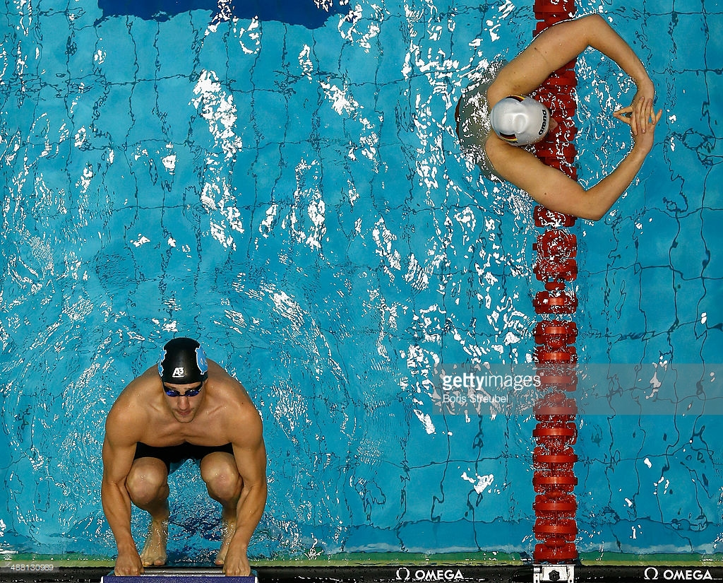
96

Slide 125
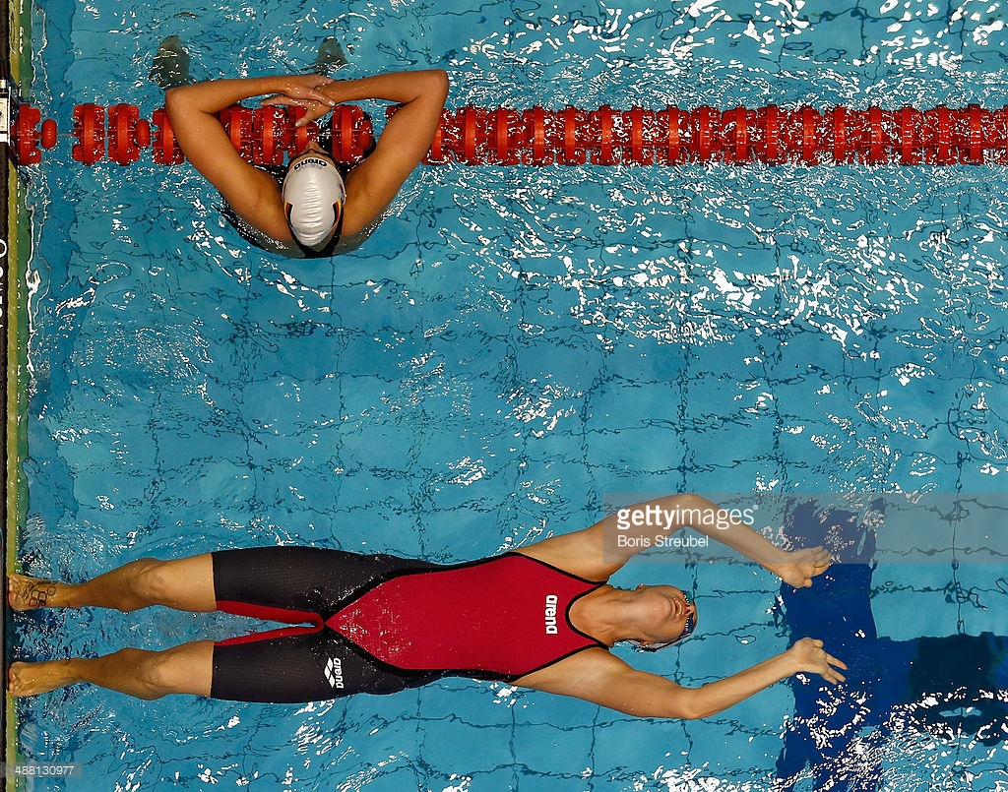
97

Slide 126
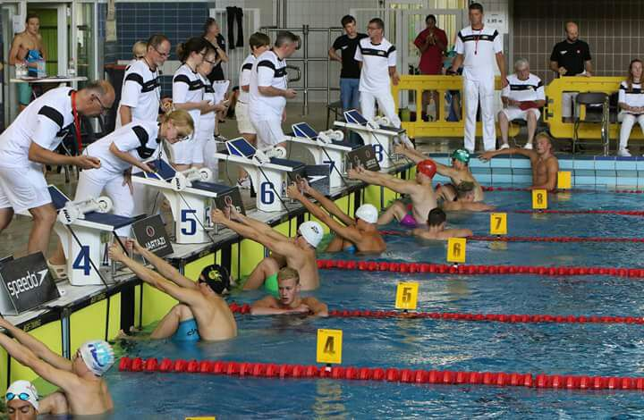
98

Slide 127
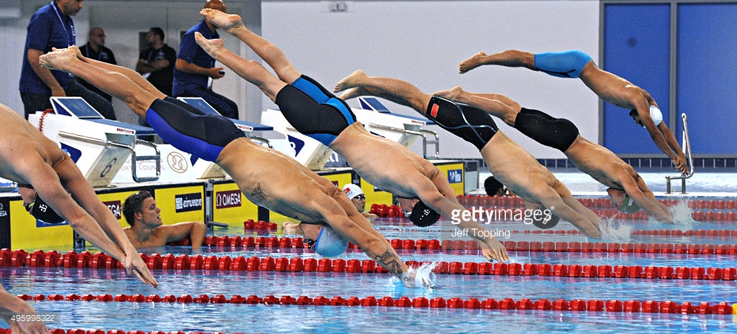
99

Slide 128
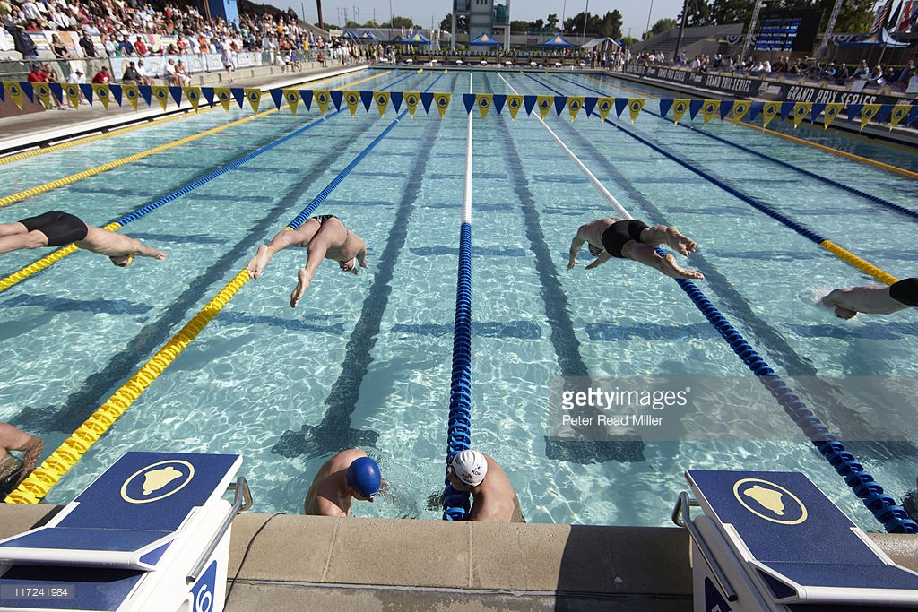
100

Slide 129
101

Slide 130
102

Slide 131
103

Slide 132
103

Slide 133
103

Slide 134
103

Slide 135
103

Slide 136
103

Slide 137
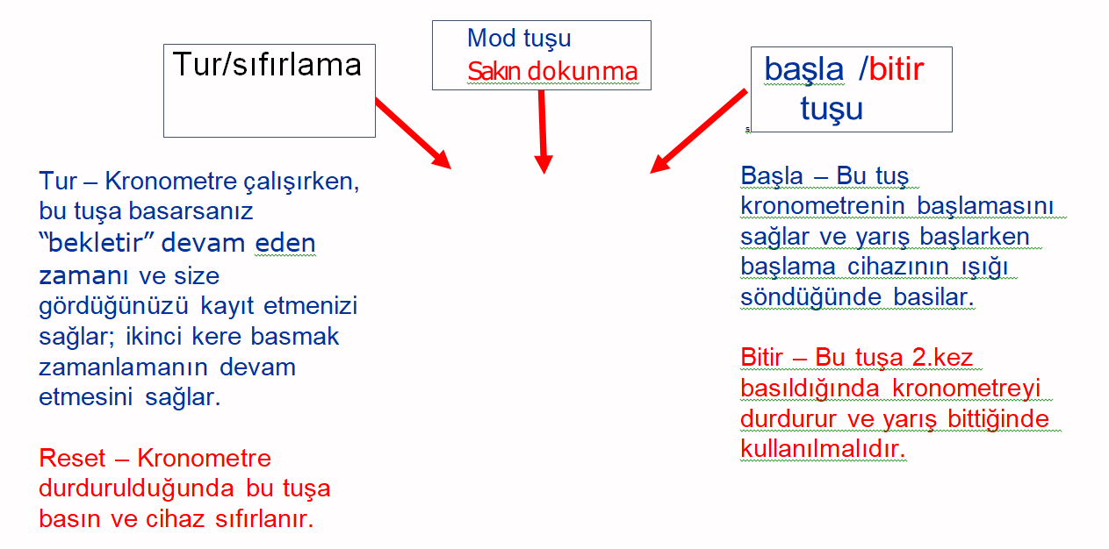
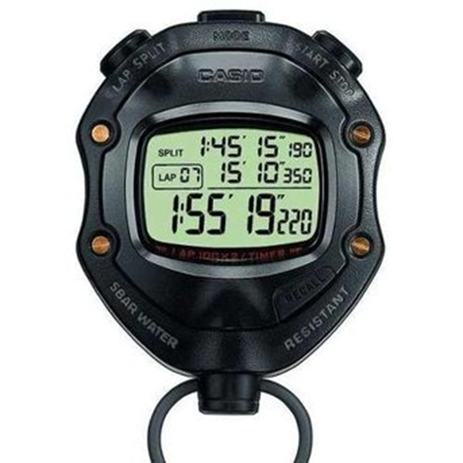
GENEL KRONOMETRE KULLANIMI

Slide 138
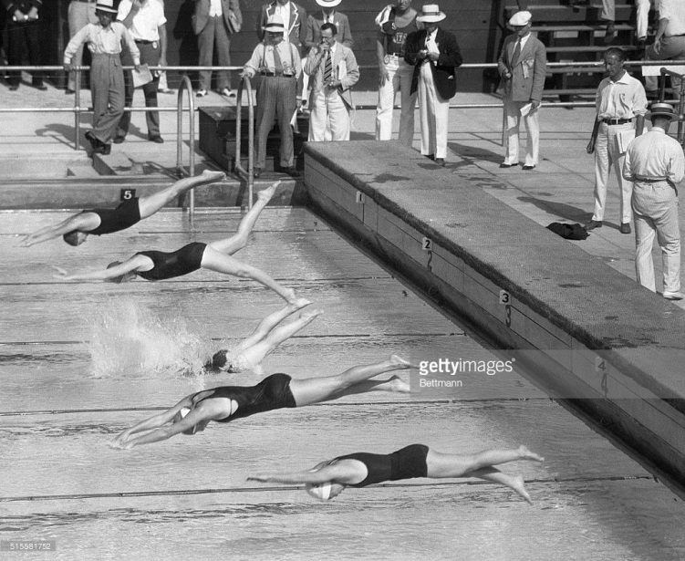
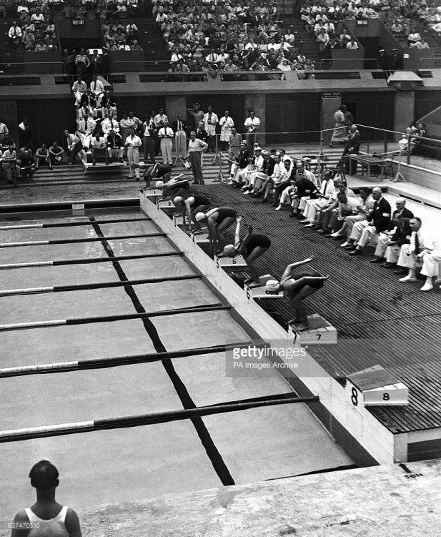
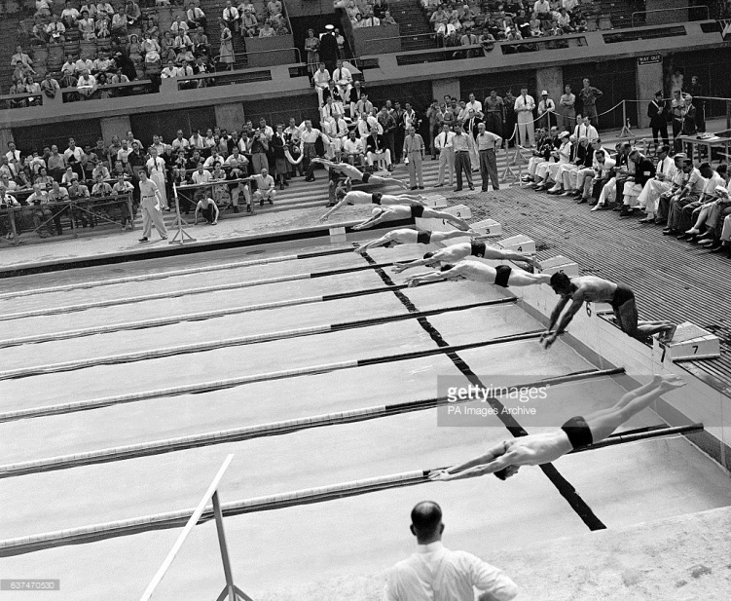
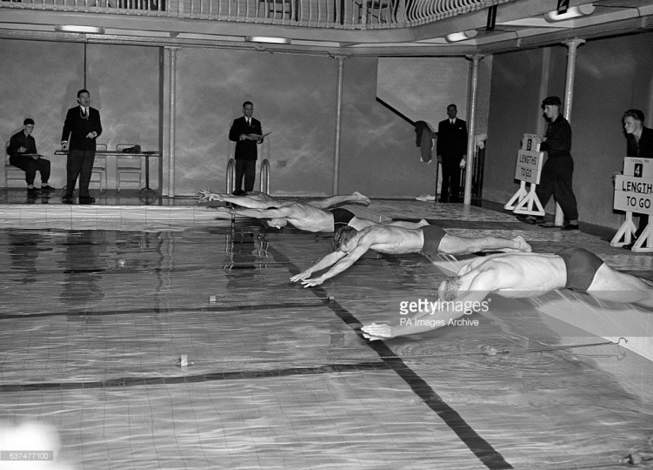
BAŞARILAR !!!
mhkyuzme@tyf.gov.tr

